Slide 1

REUNIÃO CONJUNTA
Conselho Político da ACD
Frente Parlamentar sobre o limite dos juros e auditoria da dívida pública
Brasília, 15 de setembro de 2026

Slide 2
REUNIÃO CONJUNTA do Conselho Político da ACD e da Frente Parlamentar sobre o Limite de Juros e Auditoria Integral da Dívida Pública com Participação Popular – Dia 15.09.2026
1 - ANÁLISE DE CONJUNTURA
Pressão do mercado financeiro nas eleições: disputa entre os maiores partidos pelo ajuste fiscal mais intenso.
Ataques ao Estado e aos trabalhadores: PEC 38, contrarreforma da Previdência, privatizações e riscos de dolarização.
Banco Central e PEC 65: ampliação da autonomia do BC e possibilidade de compra de “papéis podres” de bancos sem controle.
Juros elevados e endividamento: manutenção da Selic em patamar exorbitante, provocando falências, endividamento das famílias e explosão da dívida pública.
2 - PROPOSTA DE EMENDA CONSTITUCIONAL “Reforma Administrativa” - PEC 38/2025
Folheto “Reforma Administrativa ou Desmonte?” – divulgação do novo material de mobilização contra a PEC 38/2025.
Dívida Pública e juros: contestação da narrativa da grande imprensa que atribui o crescimento da dívida aos gastos sociais, destacando o peso dos juros.
Mobilização contra a Reforma Administrativa: intensificação da campanha contra a PEC 38/2025 e o PRS nº 8/2025.
Estratégias de divulgação e mobilização.

Slide 3
REUNIÃO CONJUNTA do Conselho Político da ACD e da Frente Parlamentar
3 - PEC 65/2023 E A TRANSFORMAÇÃO DO BANCO CENTRAL EM INSTITUIÇÃO SEM CONTROLE, COM PODER PARA COMPRAR PAPÉIS PODRES DE BANCOS
Entrega do novo folheto: membros da ACD realizaram a entrega do material, com apoio das entidades, em todos os gabinetes do Senado.
Campanha contra a PEC 65/2023: ampliação da mobilização junto aos senadores e senadoras pela rejeição da proposta.
Mobilização: disponibilização de ferramenta para envio de carta aos senadores com apenas 1 clique.
Mobilização nas redes: ACD vem produzindo conteúdos semanalmente para barrar a PEC 65.
4 - FRENTE PARLAMENTAR PELO LIMITE DOS JUROS E AUDITORIA DA DÍVIDA COM PARTICIPAÇÃO POPULAR E CAMPANHA PELO LIMITE DE JUROS (PLP 104/2022)
Limite legal dos juros: necessidade cada vez mais evidente de estabelecer um limite para os juros no Brasil.
Debate público: jornalista de grande popularidade questiona o privilégio dos juros e divulga o gráfico da ACD.
PLP 104/2022: mobilização, com envio de mensagem em 1 clique, para pressionar pela aprovação dos requerimentos e avanço do projeto à CCJ.

Slide 4
REUNIÃO CONJUNTA do Conselho Político da ACD e da Frente Parlamentar
5 - CURSO “O SISTEMA DA DÍVIDA NO BRASIL E A NECESSIDADE DE AUDITORIA INTEGRAL”
Inscrições até dia 02/10/2026.
Solicitamos às entidades que divulguem a iniciativa junto às suas bases.
Pedimos apoio à participação: avaliar a possibilidade de financiar a participação de membros da diretoria, colaboradores(as) e filiados(as).
Importância da formação: destacamos os depoimentos de ex-alunos sobre a relevância do curso para a compreensão da conjuntura.
Fortalecimento da atuação: curso contribui para fundamentar e fortalecer a atuação sindical e social.
Informações e inscrições: apresentação e detalhes disponíveis no site da ACD.
6 - ELEIÇÕES 2026
· Carta-Aberta Eleições 2026: iniciativa elaborada pela ACD no âmbito do Conselho Político.
· Envio simplificado: qualquer pessoa pode encaminhar a carta, com apenas 1 clique, a todos os partidos políticos e respectivos candidatos(as).
7 - CONTRARREFORMA DA PREVIDÊNCIA
· Nova Reforma da Previdência: ex-presidente do Banco Central articula propostas para uma nova reforma previdenciária.

Slide 5
REUNIÃO CONJUNTA do Conselho Político da ACD e da Frente Parlamentar
· Aposentadoria aos 78 anos: Banco Mundial defende aumento extremo da idade para aposentadoria, apontado como mais um ataque aos direitos do povo brasileiro.
8 - LUTA PELA EXTINÇÃO DO CONFISCO PREVIDENCIÁRIO SOBRE OS PROVENTOS DOS SERVIDORES PÚBLICOS APOSENTADOS E PENSIONISTAS
· Fim do confisco previdenciário: necessidade de acabar com o confisco sobre aposentados do setor público, pauta defendida pela ACD há vários anos.
· Mobilização nacional: trabalho da ACD ganha destaque no Encontro Nacional contra o confisco previdenciário incidente sobre servidores.
9 - NÚCLEOS DA ACD
· Informes dos Núcleos: atualização dos encaminhamentos e propostas definidos na reunião de 01/09/2026.
· Entrega de Relatórios das dívidas estaduais de SP, MG e RJ aos candidatos a governos estaduais.
10 - DIVULGAÇÃO DA CAMPANHA DE ARRECADAÇÃO DE RECURSOS PARA A ACD
· Doações podem ser feitas via PIX 12537204000145 ou https://auditoriacidada.org.br/doacao/.
· Entidades podem solicitar à ACD para apresentar carta solicitando doação mensal.

Slide 6
1 - ANÁLISE DE CONJUNTURA

Slide 7
A CONJUNTURA EXIGE MOBILIZAÇÃO NACIONAL, DIANTE DO AVANÇO DOS PRIVILÉGIOS DO SISTEMA DA DÍVIDA E DOS ATAQUES AO ESTADO E À CLASSE TRABALHADORA
Pressão do mercado financeiro sobre as eleições; ataques à estrutura do Estado, aos direitos sociais e à soberania nacional, por exemplo:
Disputa entre os maiores partidos pelo ajuste fiscal mais intenso, enquanto avançam propostas que atacam a estrutura do Estado, como a PEC 38/2025, e ameaças de contrarreforma da Previdência;
Riscos à soberania nacional, com possibilidade de dolarização do país (Resolução BC 575/2026), privatizações (Correios, BB e Petrobras) e ampliação dos poderes do Banco Central por meio da PEC 65/2023;
Juros exorbitantes: manutenção da Selic em patamar elevado, agravando o endividamento das famílias, provocando falências e contribuindo para a explosão da dívida pública.
É HORA DE INTENSIFICAR A MOBILIZAÇÃO SOCIAL.

Slide 8
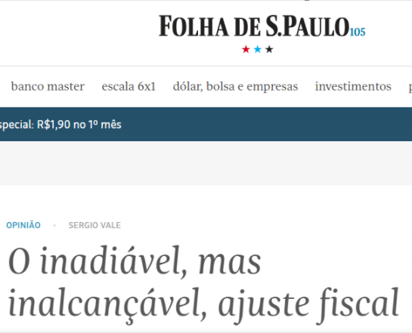
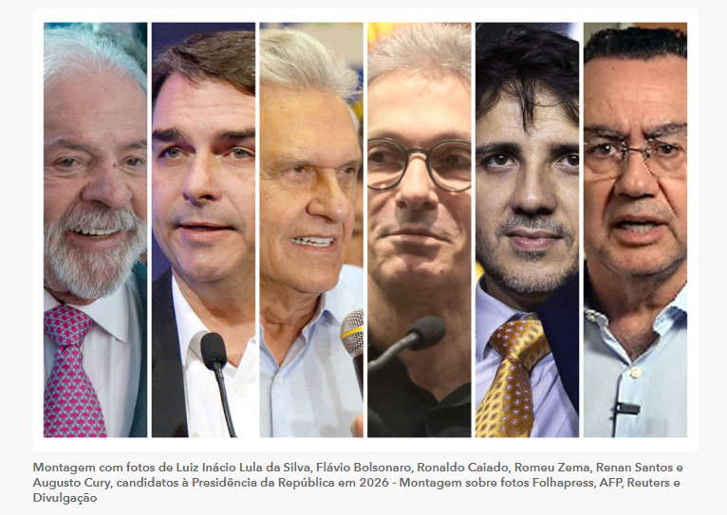
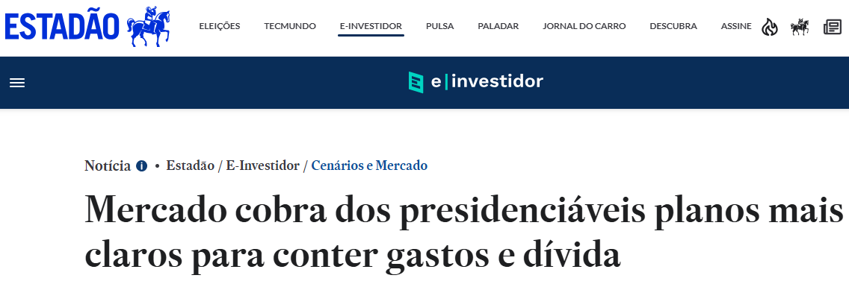
Disputa entre os maiores partidos pelo ajuste fiscal mais intenso

Slide 9
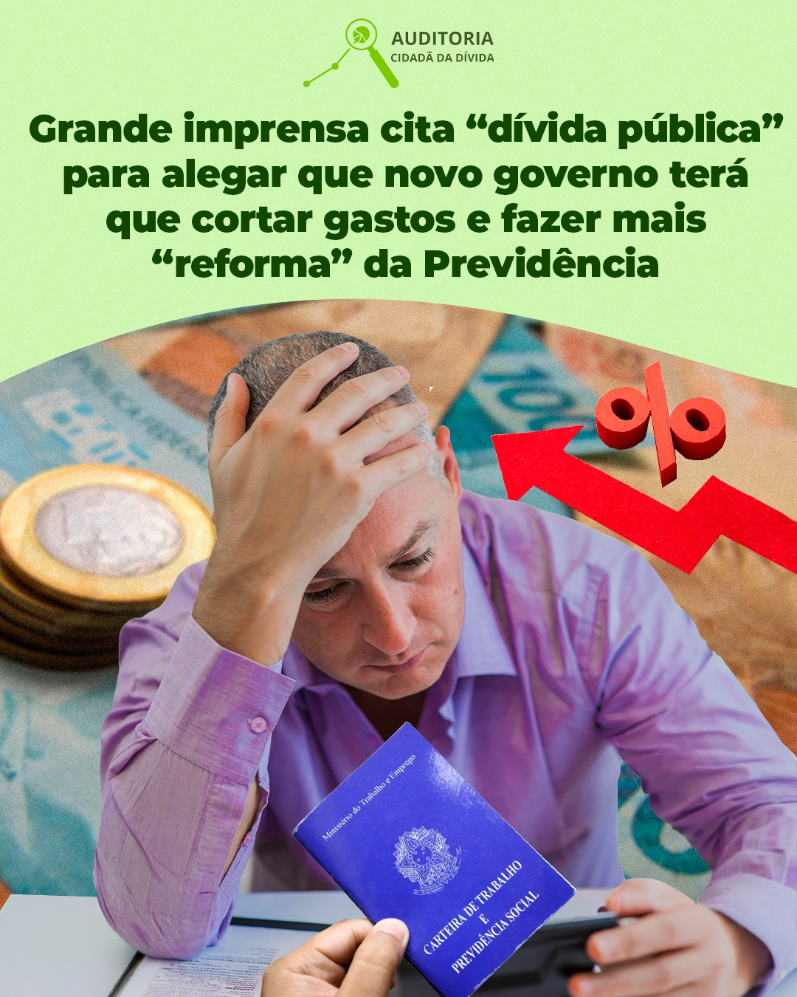
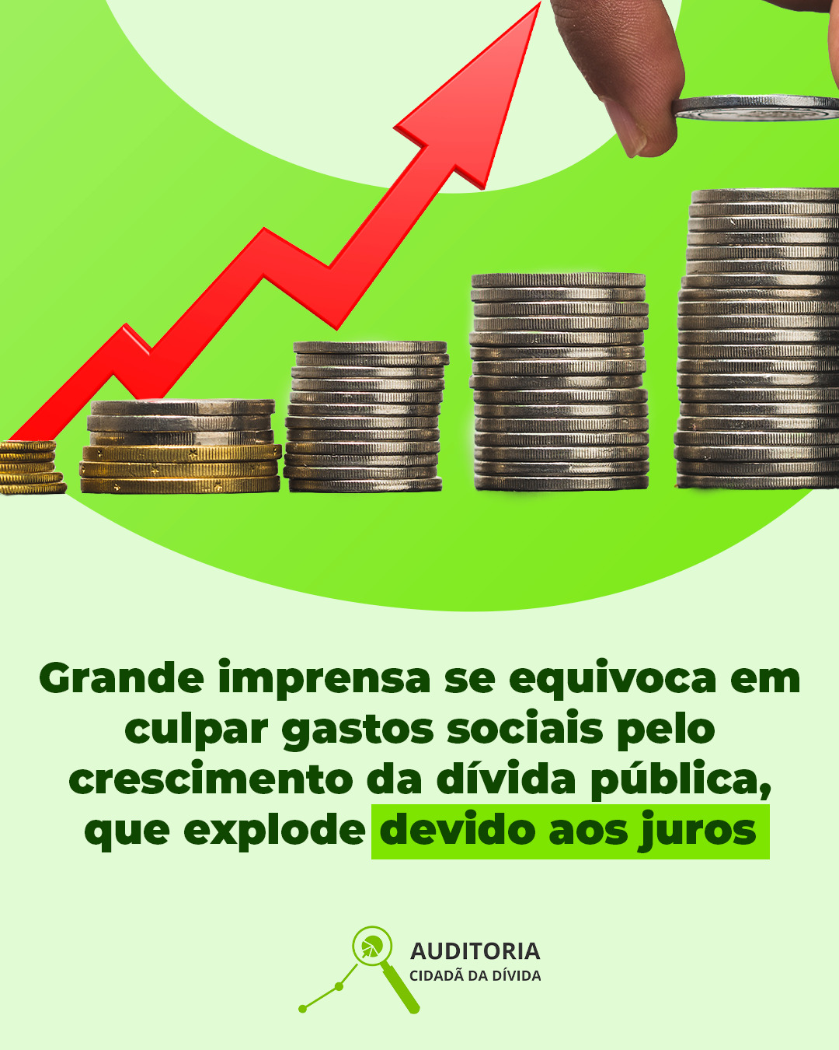
Pressão do mercado financeiro sobre as eleições
https://auditoriacidada.org.br/conteudo/grande-imprensa-cita-divida-publica-para-alegar-que-novo-governo-tera-que-cortar-gastos-e-fazer-mais-reforma-da-previdencia/

Slide 10


BANCO CENTRAL MANTÉM A SELIC EM PATAMAR EXORBITANTE
A tímida redução de 0,25 ponto percentual não altera o cenário de juros excessivamente elevados.
https://auditoriacidada.org.br/conteudo/selic-ainda-em-patamar-abusivo-quem-ganha-com-juros-tao-altos/
https://auditoriacidada.org.br/conteudo/juros-elevados-lideram-motivos-de-desistencia-na-compra-de-imoveis-no-brasil/

Slide 11
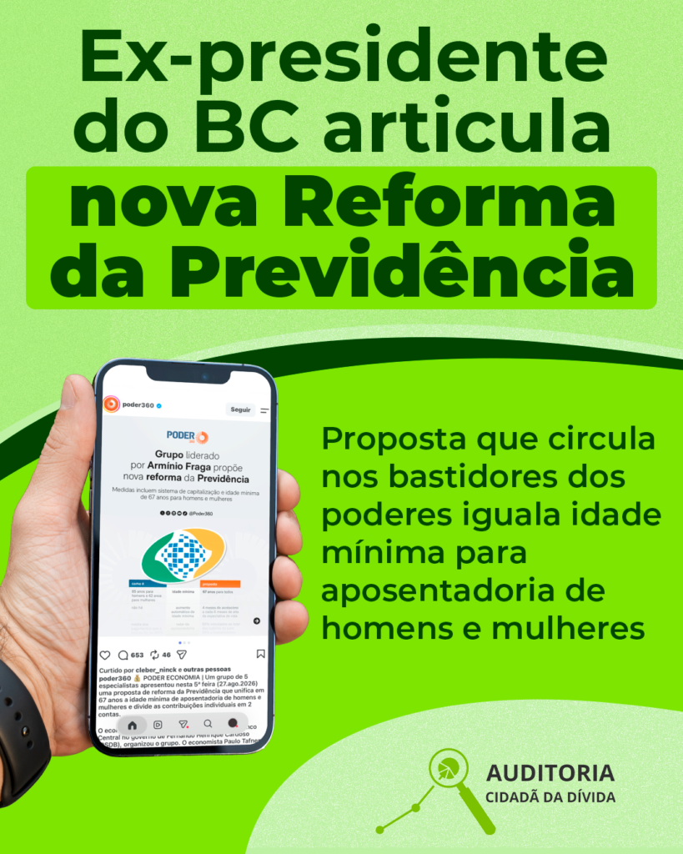
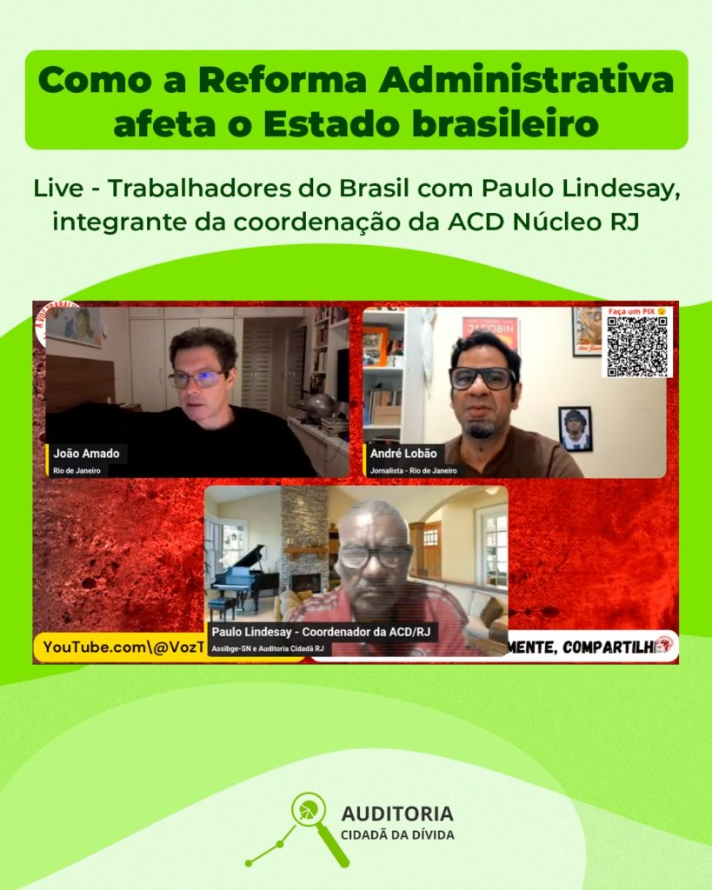
Avançam propostas que atacam a estrutura do Estado, como a PEC 38/2025, e ameaças de contrarreforma da Previdência
https://auditoriacidada.org.br/conteudo/ex-presidente-do-bc-articula-nova-reforma-da-previdencia/
https://auditoriacidada.org.br/conteudo/coordenador-do-nucleo-rj-da-acd-explica-como-a-reforma-administrativa-afeta-o-estado-brasileiro/

Slide 12
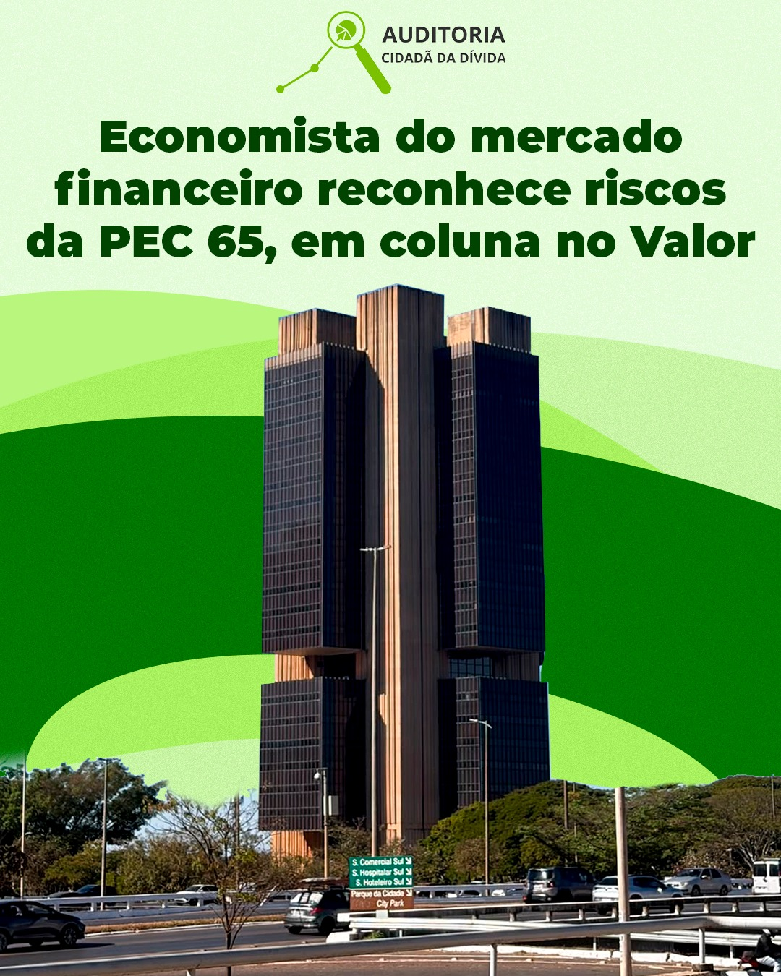

Riscos à soberania nacional, com possibilidade de dolarização do país (Resolução BC 575/2026)
https://auditoriacidada.org.br/conteudo/economista-que-atua-no-mercado-financeiro-reconhece-riscos-da-pec-65-em-coluna-no-valor/
https://auditoriacidada.org.br/conteudo/presidente-da-ctb-cita-mobilizacao-da-acd-e-faz-grave-denuncia-contra-a-pec-65-2023-do-papel-podre/

Slide 13
BRASIL CONTINUA ENTRE OS PAÍSES COM AS MAIORES TAXAS DE JUROS REAIS DO MUNDO
Juros exorbitantes: manutenção da Selic em patamar extremamente elevado, agravando o endividamento das famílias e empresas, restringindo investimentos e empregos e contribuindo para a explosão da dívida pública;
Impacto no desenvolvimento: juros elevados encarecem o crédito, desestimulam investimentos produtivos e comprometem o desenvolvimento socioeconômico do país;
Prioridade ao Sistema da Dívida: enquanto faltam recursos para políticas públicas e direitos sociais, trilhões de reais são destinados ao pagamento de juros da dívida pública;
Concentração de renda: a política monetária baseada em juros excessivos aprofunda o Sistema da Dívida e favorece a transferência de renda e riqueza os rentistas.

Slide 14
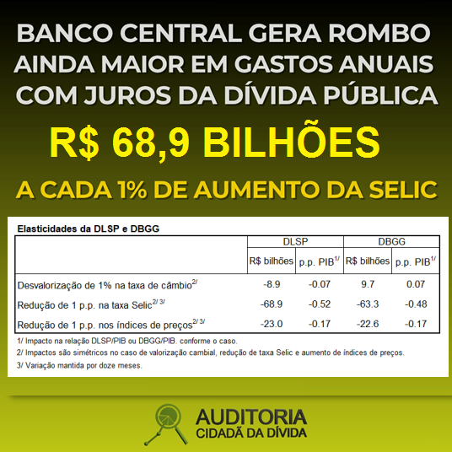
BANCO CENTRAL: PRINCIPAL RESPONSÁVEL
Taxa básica de juros Selic se encontra em 14% a.a.
DE QUE ADIANTA CORTAR GASTOS SOCIAIS SE O ROMBO ESTÁ NOS JUROS?
O Brasil pratica a taxa básica de juros reais mais elevada do mundo:
Zona do Euro... - 0,63% a.a.
EUA ................ 0,34% a.a.
Japão ............ – 0,88% a.a.
BRASIL ....... 9,38% a.a.
Fonte: https://clubedospoupadores.com/ranking-juros-reais
https://www.bcb.gov.br/content/estatisticas/hist_estatisticasfiscais/202608_Texto_de_estatisticas_fiscais.pdf

Slide 15
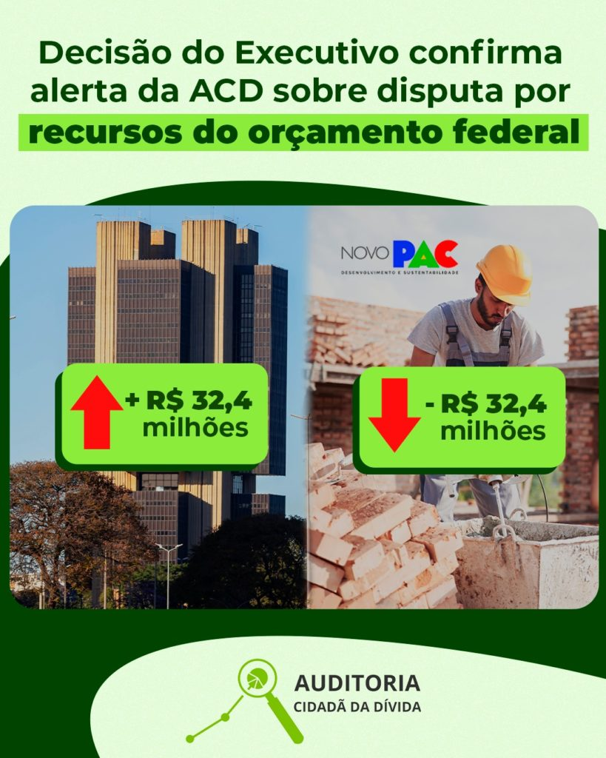
DECISÃO DO MINISTÉRIO DA FAZENDA CONFIRMA ALERTA DA ACD POR DISPUTA DE RECURSOS ORÇAMENTÁRIOS
Cortes no Novo PAC: Ministério da Fazenda remaneja R$ 32,4 milhões do Ministério das Cidades para o Banco Central, reduzindo recursos para investimentos essenciais;
Disputa por recursos: enquanto áreas sociais sofrem estrangulamento orçamentário, o gasto com a Dívida Pública permanece sem limite ou controle;
ACD alerta e mobiliza: a situação confirma alerta feito durante a tramitação do Arcabouço Fiscal e reforça a luta pela auditoria da dívida e pela Campanha É Hora de Virar o Jogo.
https://auditoriacidada.org.br/conteudo/decisao-do-ministerio-da-fazenda-confirma-alerta-da-acd-por-disputa-de-recursos-orcamentarios/

Slide 16
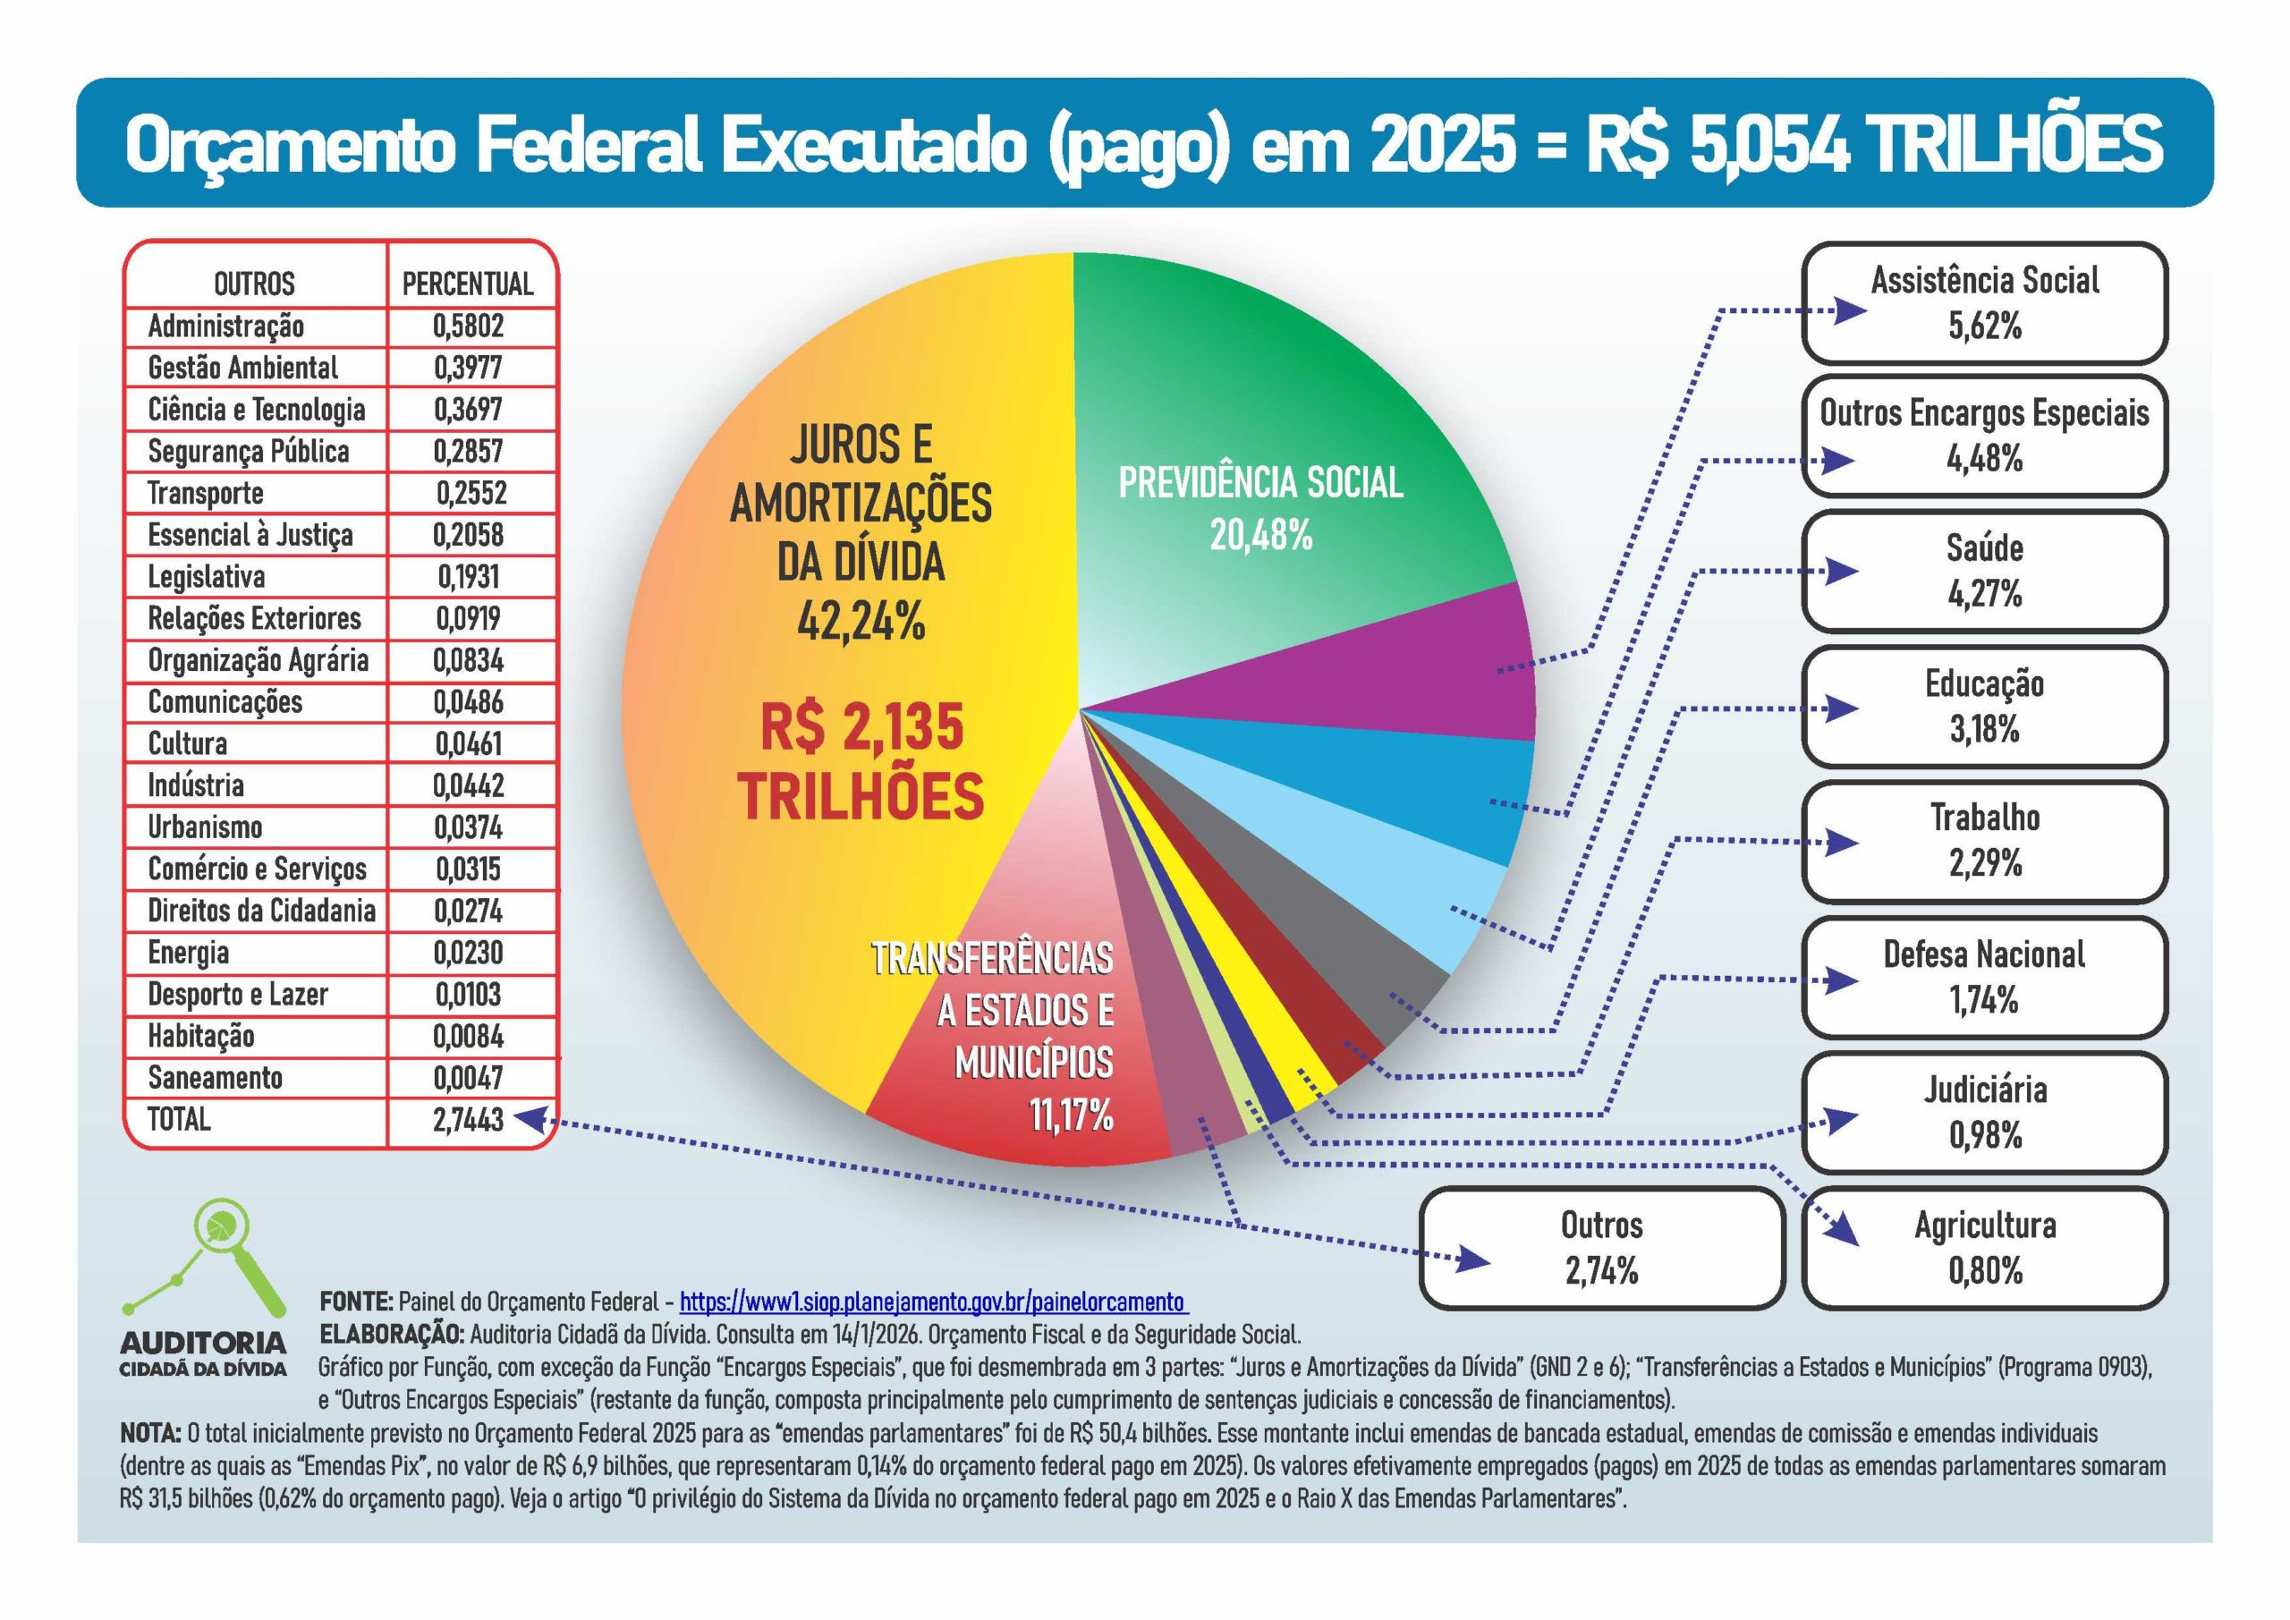
POR TRÁS DO ARCABOUÇO FISCAL, DAS CONTRARREFORMAS E DOS JUROS:
O SISTEMA DA DÍVIDA
https://auditoriacidada.org.br/conteudo/grafico-do-orcamento-federal-executado-2025/

Slide 17
O ARCABOUÇO FISCAL IMPEDE A UTILIZAÇÃO DE TRILHÕES DE REAIS QUE ESTÃO NO CAIXA DO GOVERNO
Chegamos a mais de R$ 5 TRILHÕES em caixa em 31/7/2026:
  R$ 1,951 TRILHÕES na Conta Única do Tesouro Nacional
  R$ 1,482 TRILHÃO no caixa do Banco Central
  (Operações Compromissadas e Depósitos Voluntários Remunerados – “Bolsa Banqueiro”)
  R$ 1,883 TRILHÃO em Reservas Internacionais
Tudo reservado para o Sistema da Dívida
Fonte: https://www.bcb.gov.br/content/estatisticas/hist_estatisticasfiscais/202602_Tabelas_de_estatisticas_fiscais.xlsx (Tabela 4, Linhas 44, 50 e 52), e Serie Temporal do BCB nº 13.621

Slide 18
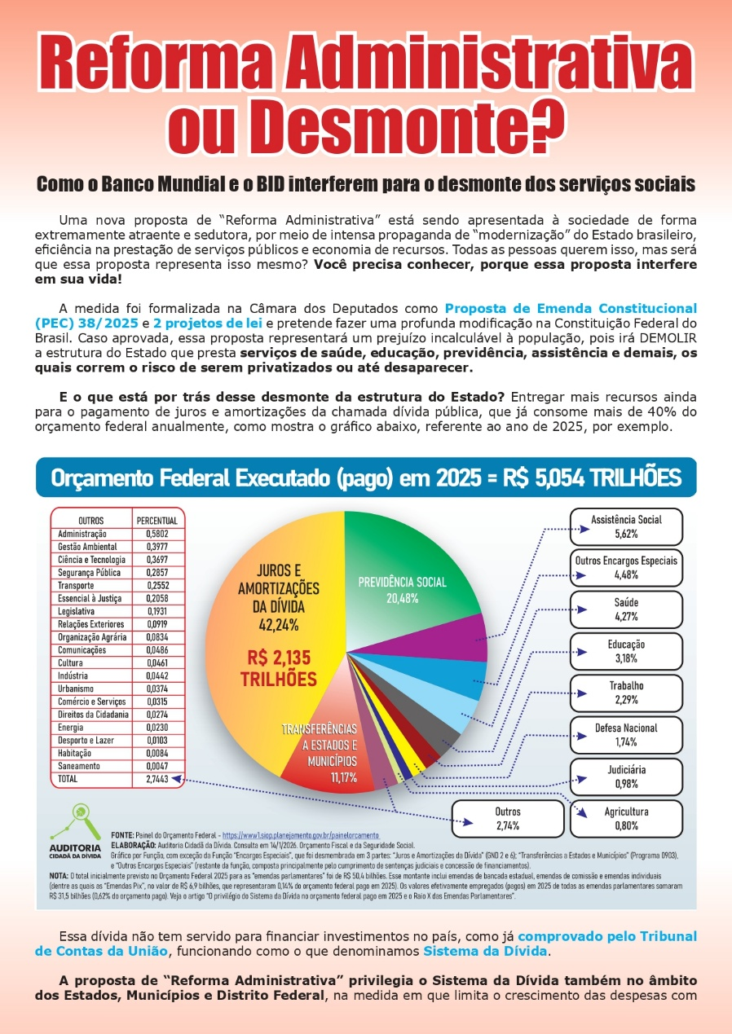
PEC 38/2025 REFORMA ADMINISTRATIVA OU DESMONTE?
RISCO DE VOTAÇÃO LOGO APÓS AS ELEIÇÕES
A Auditoria Cidadã da Dívida segue ampliando a mobilização nacional contra a PEC 38/2025.
Folheto "Reforma Administrativa ou Desmonte?“
Produção de artigos e entrevistas.
Divulgação da ferramenta de envio de cartas com apenas 1 clique.
https://auditoriacidada.org.br/conteudo/folheto-reforma-administrativa-ou-desmonte/

Slide 19



Campanhas “É hora de virar o jogo” ,“Pelo Limite dos juros no Brasil” e “Campanha Nacional por Direitos Sociais” impulsionam a divulgação das lutas sociais
https://auditoriacidada.org.br/e-hora-de-virar-o-jogo/
https://auditoriacidada.org.br/campanha-nacional-por-direitos-sociais/
https://auditoriacidada.org.br/limite-dos-juros/

Slide 20
A dívida pública deveria estar financiando investimentos de interesse da sociedade e do país, viabilizando o nosso desenvolvimento socioeconômico e ambiental.
Mas não é isso que acontece! O endividamento público tem funcionado às avessas:
“SISTEMA DA DÍVIDA”
https://auditoriacidada.org.br/conteudo/o-que-e-o-sistema-da-divida/
Contínua subtração de recursos públicos;
Ausência de contrapartida em investimentos, como declarou o Tribunal de Contas da União TCU https://bit.ly/2NTPlJo
Dívida alta tem justificado teto de gastos, arcabouço fiscal,
contrarreformas, privatizações, juros altos (!).
Ver vídeo 17 https://bit.ly/2YE5R2S

Slide 21
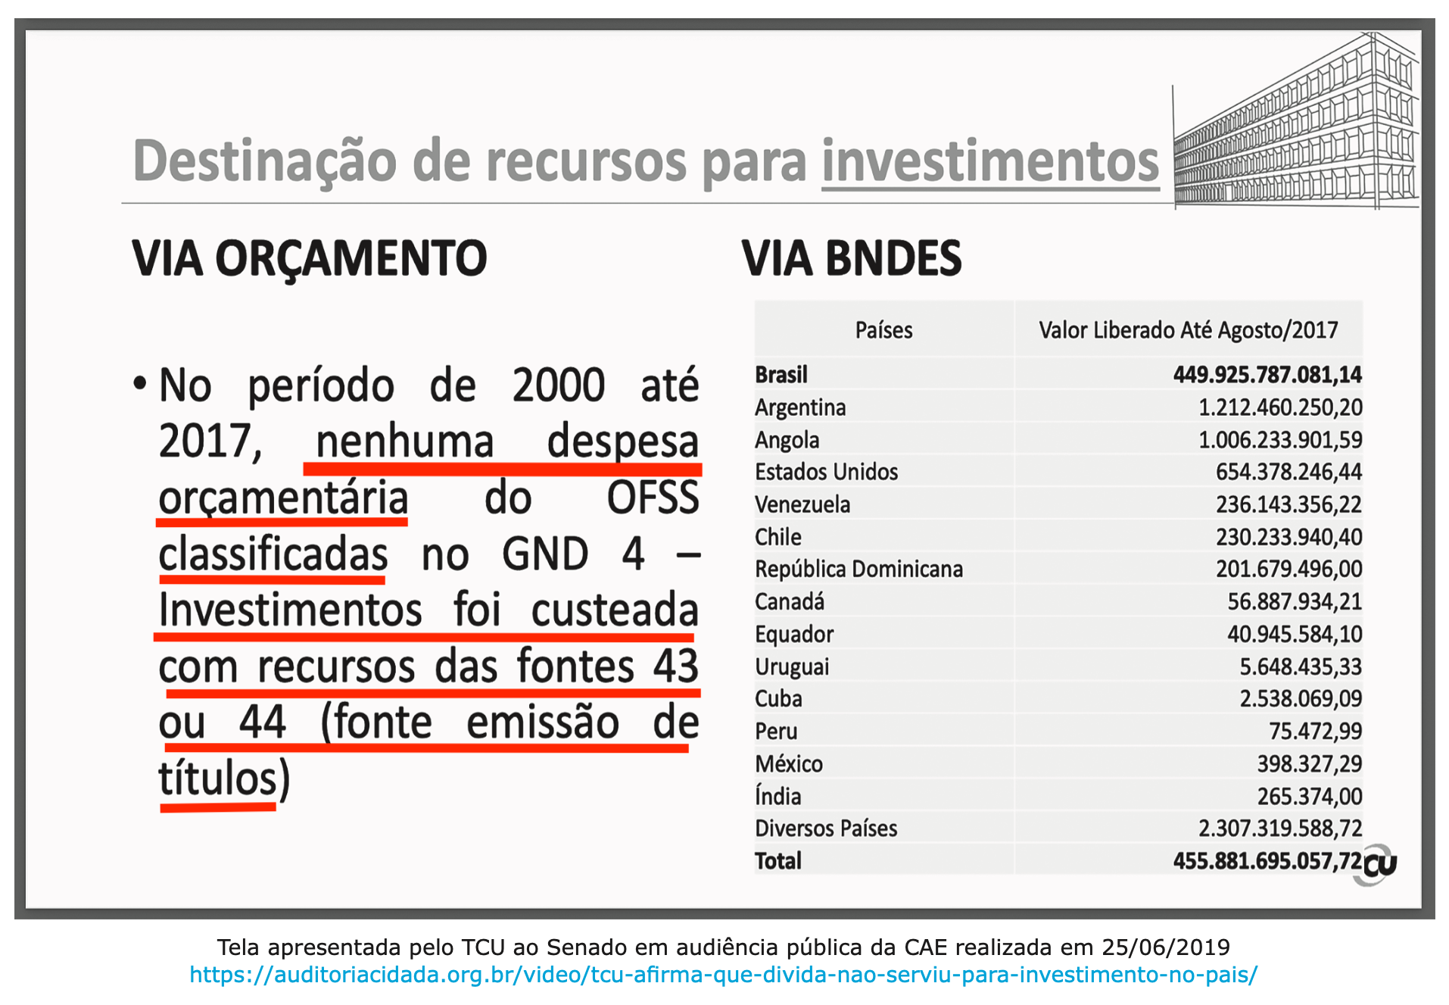
TCU CONFIRMOU QUE A DÍVIDA PÚBLICA FEDERAL NÃO TEM CONTRAPARTIDA EM INVESTIMENTOS
https://auditoriacidada.org.br/video/tcu-afirma-que-divida-nao-serviu-para-investimento-no-pais/

Slide 22
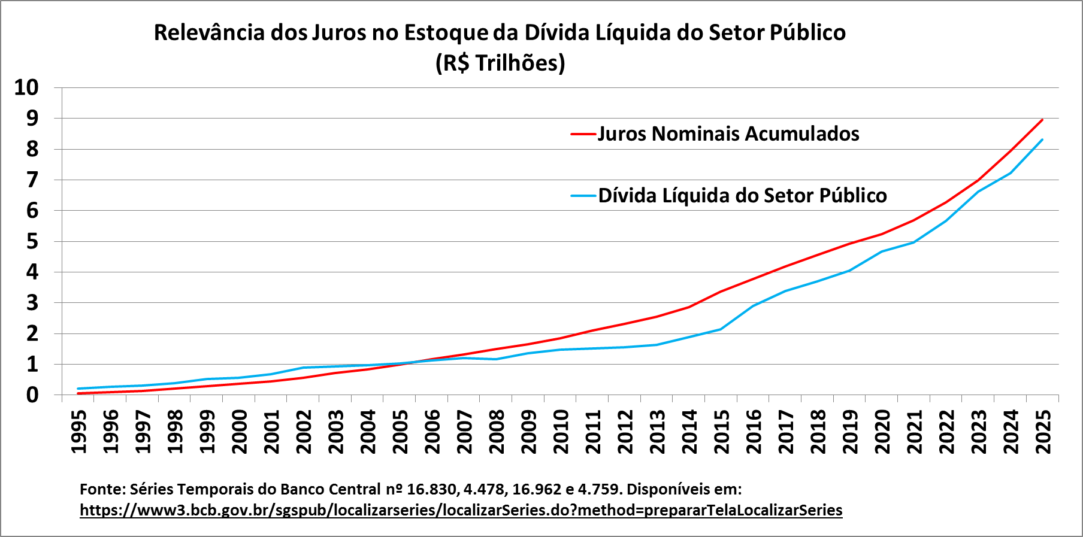

JUROS ALTOS SÃO O PRINCIPAL FATOR RESPONSÁVEL PELO
CRESCIMENTO EXPONENCIAL DA DÍVIDA PÚBLICA

Slide 23
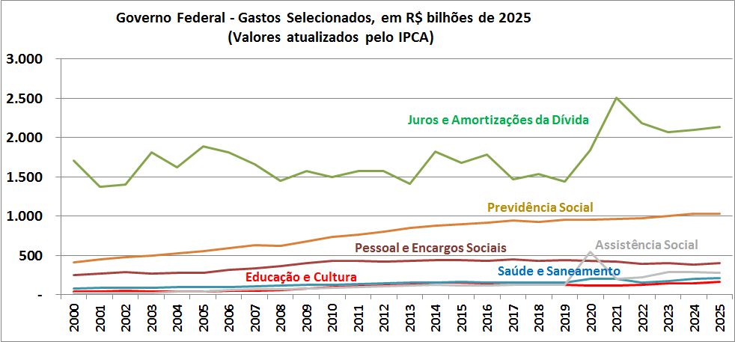
ONDE ESTÁ O VERDADEIRO ROMBO DAS CONTAS PÚBLICAS ???
Fonte: Painel do Orçamento Federal - https://www1.siop.planejamento.gov.br/painelorcamento

Slide 24
A EXPLOSÃO DA DÍVIDA INTERNA

Slide 25
A ELEVADA DÍVIDA PÚBLICA TEM SIDO UTILIZADA COMO JUSTIFICATIVA PARA:
Destinar a maior parcela do orçamento ao pagamento de juros e demais gastos com o Sistema da Dívida;
Impor sucessivas contrarreformas, como as reformas da Previdência e a PEC 38/2025 ("Reforma Administrativa");
Restringir investimentos sociais por meio do teto de gastos (EC 95/2016) e do Arcabouço Fiscal (LC 200/2023);
Limitar recursos para saúde, educação, assistência social, meio ambiente e demais políticas públicas;
Privatizar patrimônio público estratégico e reduzir a atuação do Estado.
Tudo isso para sustentar uma dívida pública sem contrapartida comprovada em investimentos para o país
Notes:
Suspensão pagamento encargos aos rentistas (Bonos Global 2012 e 2030) desde novembro/2008
Proposta soberana de recompra do restante da dívida por no máximo 30% de seu valor nominal
The Economist (23/04/2009): “Sr. Correa parece ser incorruptível (...) gasto público cresceu 71% em 2008, resultado de investimentos em escolas e hospitais”
ESTA É A PROVA DA VIABILIDADE POLÍTICA DA AUDITORIA DA DÍVIDA
ENQUANTO ISSO, O GOVERNO BRASILEIRO RECOMPRA TÍTULOS DA DÍVIDA EXTERNA A 130% DO VALOR DE FACE, EM MÉDIA

Slide 26
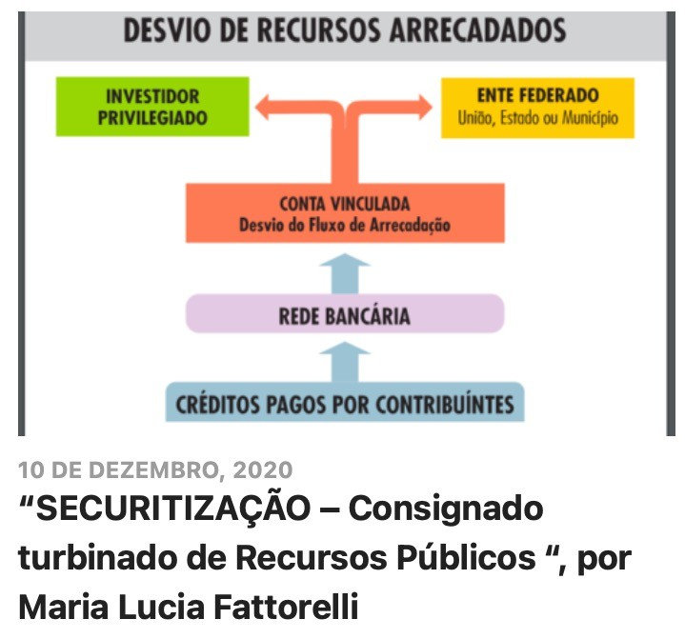
Atuação de Mecanismos fraudulentos
A chamada “securitização de créditos públicos” tem se tornado um modelo de negócios, mediante o qual o mercado se apodera de recursos públicos antes mesmo que tais recursos alcancem os cofres públicos. Os recursos públicos são desviados durante o seu percurso pela rede bancária, tal como acontece em um empréstimo consignado, e não são sequer contabilizados no orçamento público.
TRIBUTOS (CPSEC S/A, PBH ATIVOS S/A)
ROYALTIES (RioPrevidência https://bit.ly/3u0H08u)
RECEITAS COMERCIAIS (Nióbio em MG
https://bit.ly/3tbVh35 )
https://auditoriacidada.org.br/conteudo/securitizaca o-consignado-turbinado-de-recursos-publicos/

Slide 27
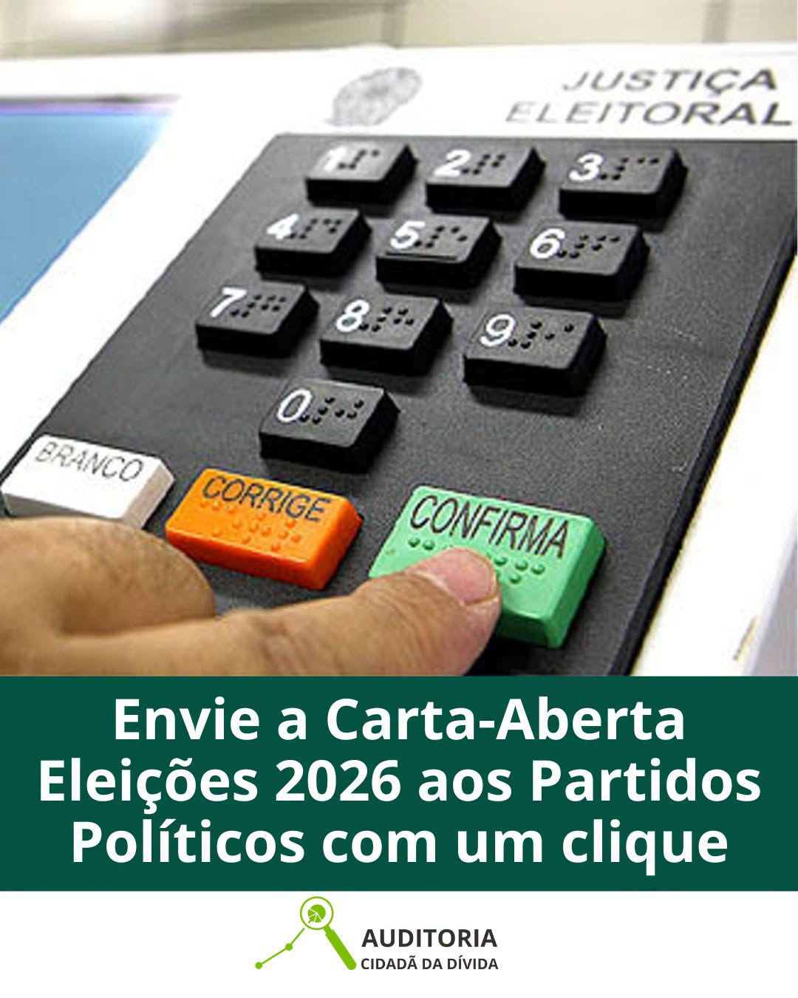
ELEIÇÕES 2026
A Carta-Aberta Eleições 2026 já pode ser enviada por qualquer pessoa, com 1 clique
A ACD já fez o envio a todos os partidos políticos.
https://auditoriacidada.org.br/conteudo/envie-a-carta-aberta-eleicoes-2026-aos-partidos-politicos/
Notes:
27

Slide 28
2 - PROPOSTA DE EMENDA CONSTITUCIONAL (PEC) 38/2025 - “Reforma Administrativa”

Slide 29
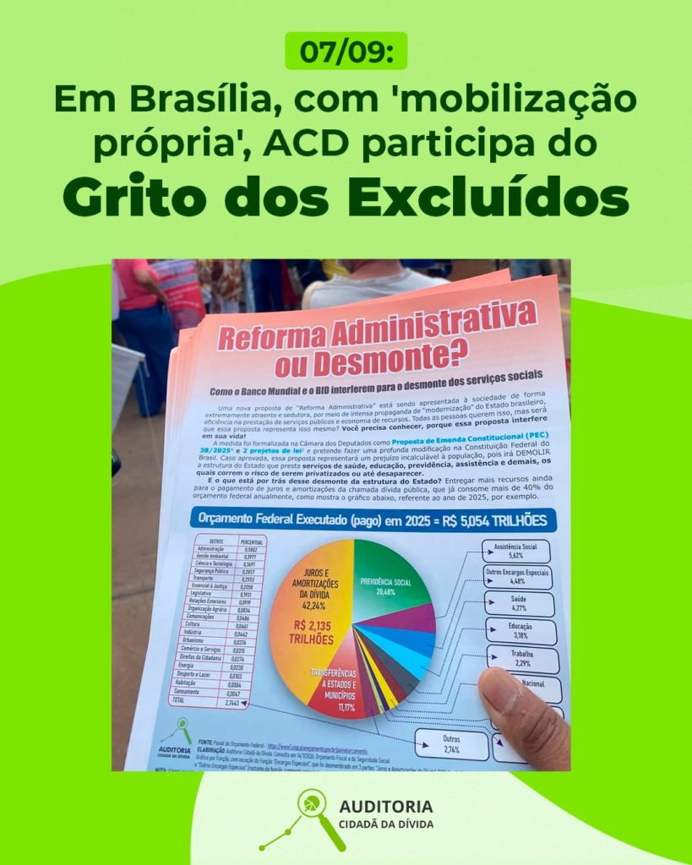
ACD preparou folheto novo sobre a “Reforma Administrativa”
Novo folheto: importante instrumento de luta, vem sendo amplamente divulgado em diversos espaços e estados do país;
Interesses externos: material evidencia a influência do Banco Mundial e do BID, organismos internacionais, na formulação da proposta de Reforma Administrativa;
Desmonte do Estado: folheto alerta que a chamada Reforma Administrativa representa, na prática, um verdadeiro desmonte dos serviços públicos e dos direitos da população.
https://auditoriacidada.org.br/conteudo/folheto-reforma-administrativa-ou-desmonte/

Slide 30

É fundamental ampliar a divulgação desse material em todo o país
Com 1 clique pressione autoridades brasileiras dos Poderes Legislativo, Executivo e Judiciário a rejeitarem a PEC 38/2025: https://auditoriacidada.org.br/conteudo/com-1-clique-pressione-autoridades-brasileiras-dos-poderes-legislativo-executivo-e-judiciario-a-rejeitarem-a-pec-38-2025/
https://auditoriacidada.org.br/conteudo/relator-da-reforma-administrativa-a-pec-do-desmonte-deve-ocorrer-ainda-em-2026-diz-relator/

Slide 31
REFORMA ADMINISTRATIVA – Principais riscos para o Estado e os direitos sociais
Desmonte dos serviços públicos de saúde, educação, previdência, assistência social e segurança.
Ampliação da privatização, terceirização e precarização dos serviços públicos.
Enfraquecimento da estabilidade dos servidores públicos.
Ampliação das possibilidades de demissão por "insuficiência de desempenho".
Fragilização dos concursos públicos e ampliação das contratações pela CLT.
Limitação de gastos com pessoal e enfraquecimento da capacidade do Estado.
Centralização de competências na União, com prejuízo ao pacto federativo.
Influência de organismos internacionais, como BID e Banco Mundial, na formulação da proposta.
Notes:
Suspensão pagamento encargos aos rentistas (Bonos Global 2012 e 2030) desde novembro/2008
Proposta soberana de recompra do restante da dívida por no máximo 30% de seu valor nominal
The Economist (23/04/2009): “Sr. Correa parece ser incorruptível (...) gasto público cresceu 71% em 2008, resultado de investimentos em escolas e hospitais”
ESTA É A PROVA DA VIABILIDADE POLÍTICA DA AUDITORIA DA DÍVIDA
ENQUANTO ISSO, O GOVERNO BRASILEIRO RECOMPRA TÍTULOS DA DÍVIDA EXTERNA A 130% DO VALOR DE FACE, EM MÉDIA

Slide 32
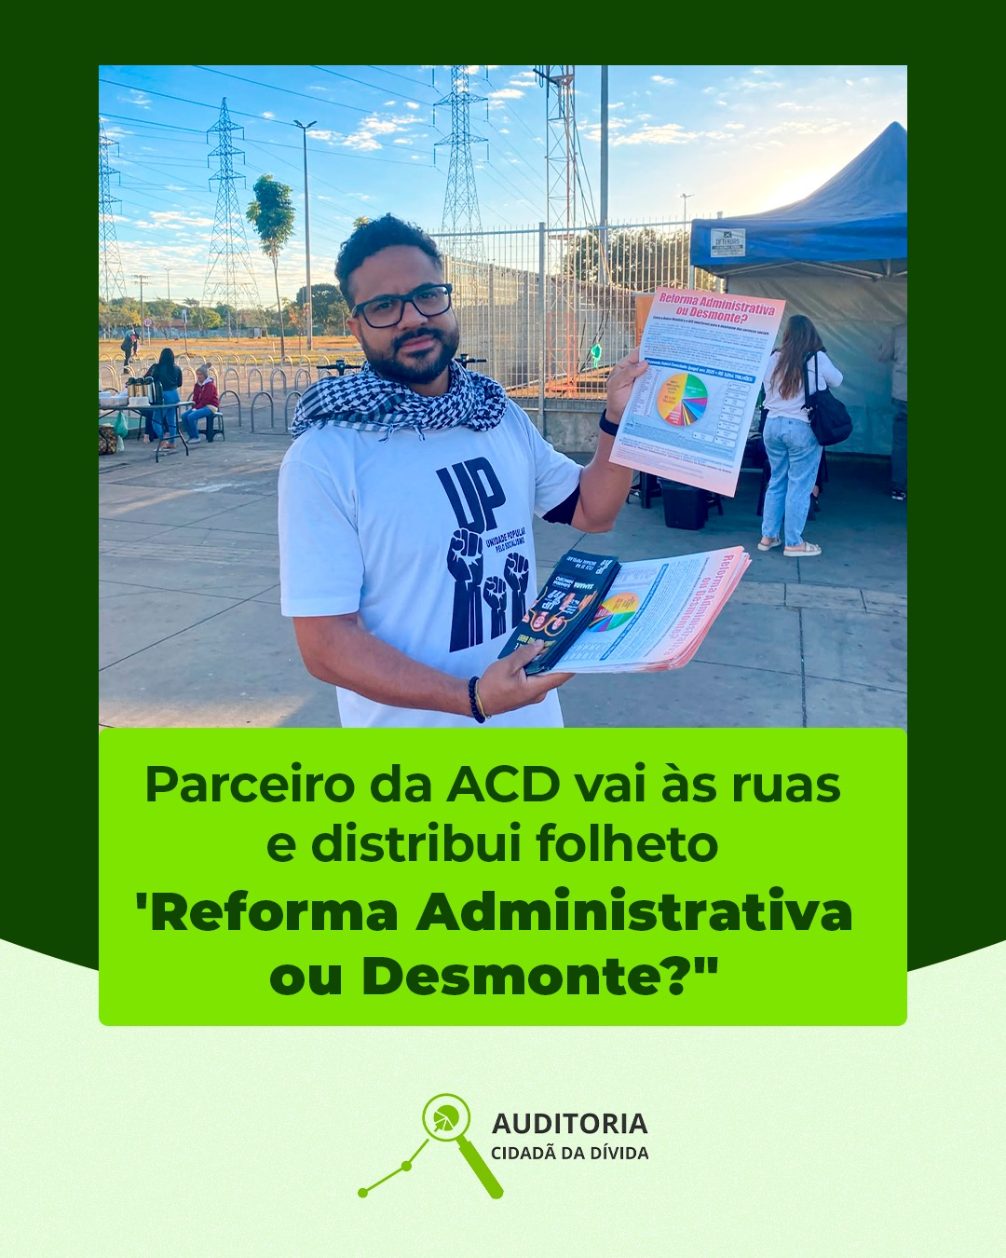
PEC 38/2025 “Reforma Administrativa”
folheto contra chamada “Reforma Administrativa” é distribuída em diversos espaços
Atividade nas avenidas do entorno da Estação Guará do metrô do Distrito Federal, por onde circulam milhares de pessoas..
https://auditoriacidada.org.br/conteudo/parceiro-da-acd-vai-as-ruas-e-distribui-folheto-reforma-administrativa-ou-desmonte/

Slide 33
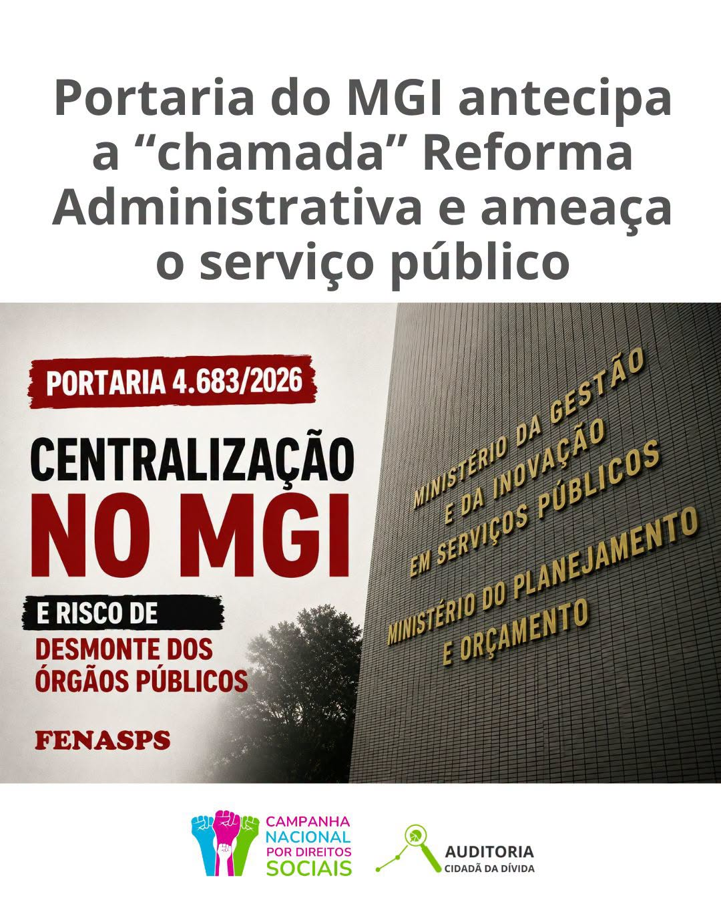
PORTARIA DO MGI nº 4.683/2026 ANTECIPA PONTOS RELEVANTES DA PEC 38/2025
Centraliza no MGI a gestão e a alocação das carreiras transversais, reduzindo a autonomia dos órgãos públicos;
Transforma servidores públicos em força de trabalho móvel;
Enfraquece as carreiras específicas e os quadros permanentes;
Facilita o esvaziamento institucional;
Abre espaço para terceirizações, contratações temporárias e outras formas de flexibilização da força de trabalho;
Fragiliza o vínculo entre servidor, órgão, equipe e política pública.
https://auditoriacidada.org.br/conteudo/cartilha-contra-chamada-reforma-administrativa-e-distribuida-em-brasilia/

Slide 34

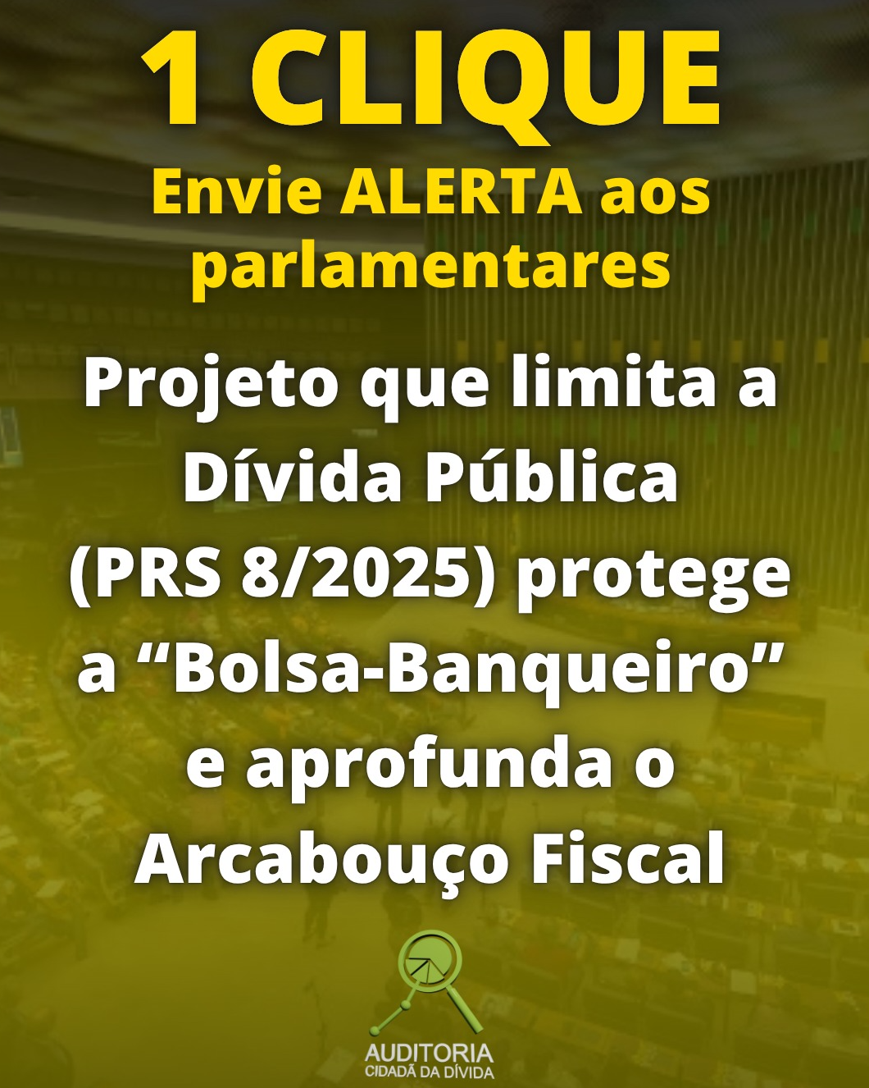
PRS 8/2025 aprofunda o Arcabouço Fiscal com gatilho automático, mas livra Bolsa-Banqueiro
https://auditoriacidada.org.br/bolsa-banqueiro-nao-2/
... vedações a reajustes, criação de cargo, emprego ou função, planos de carreira, admissão ou contratação de pessoal, realização de concurso público, revisão de auxílios ou benefícios de qualquer natureza.
https://auditoriacidada.org.br/conteudo/com-1-clique-envie-alerta-aos-parlamentares-projeto-que-limita-a-divida-publica-prs-8-2025-protege-a-bolsa-banqueiro-e-aprofunda-o-arcabouco-fiscal/

Slide 35
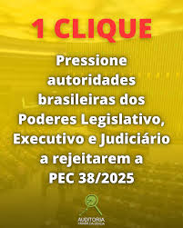
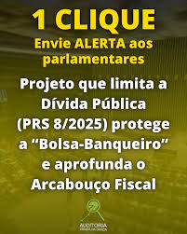
Com 1 clique pressione autoridades brasileiras dos Poderes Legislativo, Executivo e Judiciário a rejeitarem a PEC 38/2025 e o PRS 8/2025
https://auditoriacidada.org.br/conteudo/com-1-clique-pressione-autoridades-brasileiras-dos-poderes-legislativo-executivo-e-judiciario-a-rejeitarem-a-pec-38-2025/
https://auditoriacidada.org.br/conteudo/com-1-clique-envie-alerta-aos-parlamentares-projeto-que-limita-a-divida-publica-prs-8-2025-protege-a-bolsa-banqueiro-e-aprofunda-o-arcabouco-fiscal/

Slide 36
3 - PEC 65/2023 e a transformação do Banco Central em instituição completamente desvinculada dos poderes institucionais, com possibilidade inclusive de adquirir papéis podres de bancos sem limite ou controle algum

Slide 37
PEC 65/2023
O MAIOR RISCO JÁ APRESENTADO PARA O BANCO CENTRAL
A PEC 65/2023 reinaugura a possibilidade de o Banco Central arrematar papel podre de bancos de forma sorrateira.
Inclui, ao artigo 164 da Constituição Federal, um §8º que diz:
“o Banco Central poderá utilizar seus instrumentos de intervenção para manter níveis adequados de liquidez e a funcionalidade dos mercados, inclusive mediante negócios jurídicos com entidades e fundos que atuem no mercado secundário de títulos de emissão do Tesouro Nacional, observados os parâmetros estabelecidos em lei.”

Slide 38
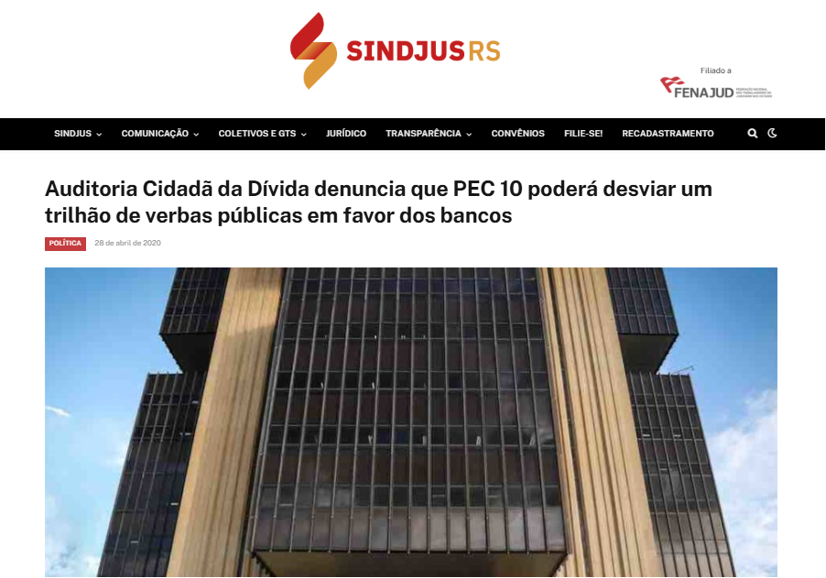
Em 2020 em plena pandemia o mesmo golpe foi tentado na PEC 10/2020
Aprovada em plena pandemia, a medida não resultou na compra de papéis podres graças à intensa mobilização da ACD e da sociedade (lives, campanhas nas redes sociais, interpelações extrajudiciais, cartas aos ministros do STF e ADI 6417), conforme resposta do BC a pedido de informação apresentado pela ACD em 2025. Como a autorização era restrita ao período da pandemia, o ministro Dias Toffoli arquivou a ADI 6417 sem julgamento do mérito.
https://www.sindjus.com.br/auditoria-cidada-da-divida-denuncia-que-pec-10-podera-desviar-um-trilhao-de-verbas-publicas-em-favor-dos-bancos/10994/

Slide 39
PEC 65 TRANSFORMA O BANCO CENTRAL EM INSTITUIÇÃO COMPLETAMENTE DESVINCULADA DOS CONTROLES INSTITUCIONAIS
BC poderá adquirir papéis podres de bancos em “negócios jurídicos”, gerando prejuízos sem limites;
Transferência de riscos privados bilionários para o povo, por meio da dívida pública;
BC ficará imune, desvinculado de todos os poderes instituídos, e não terá que prestar contas ou se submeter a nenhum dos poderes, ou seja, ficará acima de tudo e de todos!
Nenhum outro país no mundo possui legislação similar;
Proposta originada de interesses financeiros privados internacionais, a mando do BIS e do FMI.
É urgente impedir sua aprovação.

Slide 40

Até mesmo economistas ligados ao mercado financeiro reconhecem os danos da PEC 65
https://auditoriacidada.org.br/conteudo/economista-que-atua-no-mercado-financeiro-reconhece-riscos-da-pec-65-em-coluna-no-valor/

Slide 41
RISCOS DA PEC 65/2023 PARA O CORPO TÉCNICO DO BANCO CENTRAL
Fragiliza a autonomia técnica e o regime estatutário;
Concentra poderes na Diretoria Colegiada;
Amplia a possibilidade de pressões políticas e econômicas sobre o corpo técnico;
Enfraquece a governança interna e os mecanismos de controle;
Reduz a transparência e os freios e contrapesos institucionais;
Foi rejeitada pela maioria dos servidores consultados pelo Sinal.

Slide 42
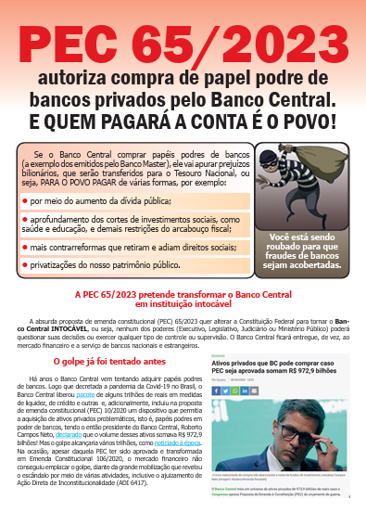
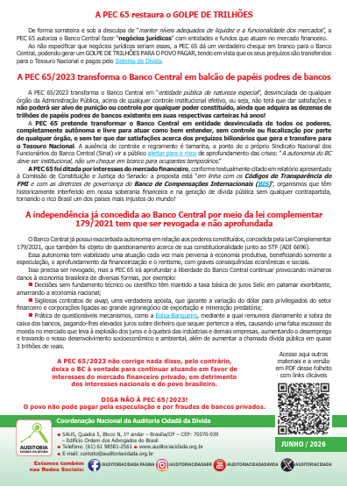
ACD preparou folheto contra a PEC 65/2023 e fez a distribuição no Congresso Nacional

Slide 43

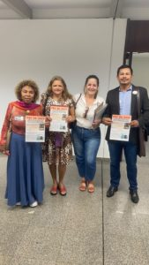
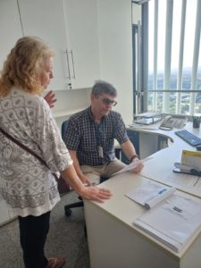
ACD preparou folheto contra a PEC 65/2023 e fez a distribuição no Senado Federal com o apoio de entidades e do Núcleo DF da ACD

Slide 44

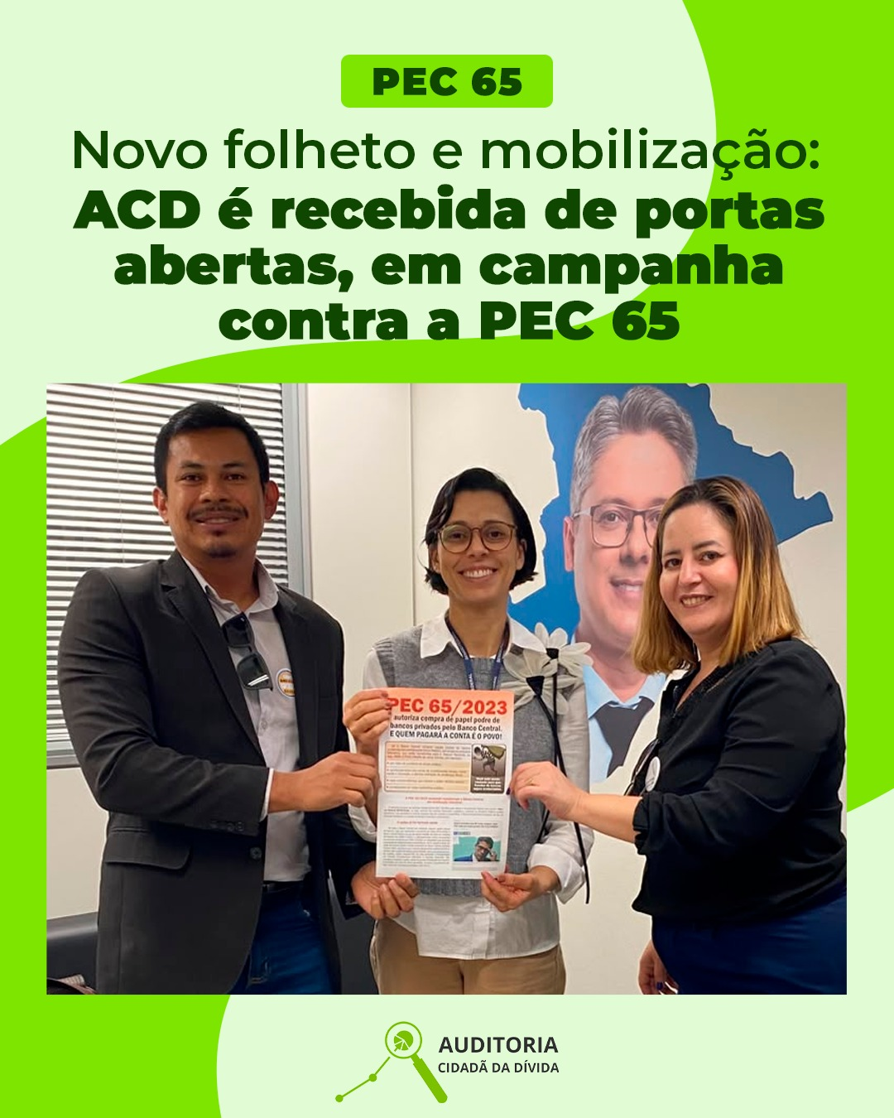
ACD preparou folheto contra a PEC 65/2023 e fez a distribuição no Senado Federal com o apoio de entidades e do Núcleo DF da ACD

Slide 45
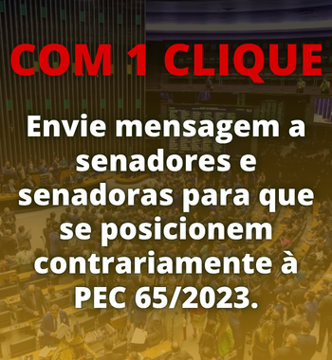
Faça também a sua parte e envio com um clique o novo folheto sobre a PEC 65 aos senadores e senadoras
https://auditoriacidada.org.br/conteudo/com-1-clique-envie-mensagem-a-senadores-e-senadoras-para-que-se-posicionem-contrariamente-a-pec-65-2023/

Slide 46
4 - FRENTE PARLAMENTAR PELO LIMITE DOS JUROS E AUDITORIA DA DÍVIDA COM PARTICIPAÇÃO POPULAR E CAMPANHA PELO LIMITE DE JUROS (PLP 104/2022)

Slide 47
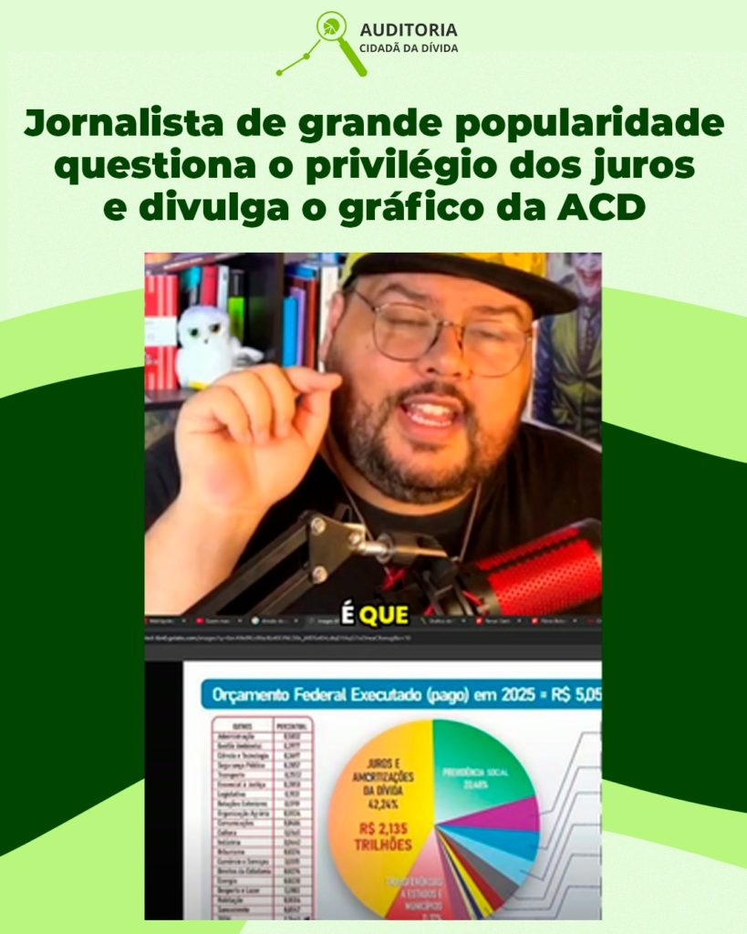
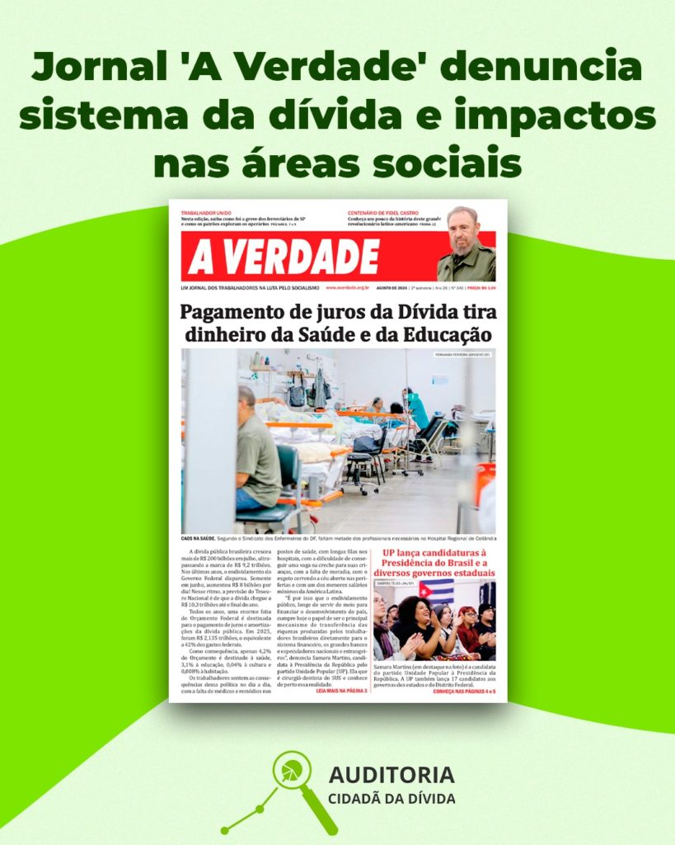
FRENTE PARLAMENTAR PELO LIMITE DOS JUROS E AUDITORIA DA DÍVIDA COM PARTICIPAÇÃO POPULAR E CAMPANHA PELO LIMITE DE JUROS (PLP 104/2022)
Luta vem ganhando cada vez mais visibilidade
https://auditoriacidada.org.br/conteudo/jornalista-de-grande-popularidade-questiona-o-privilegio-dos-juros-e-divulga-o-grafico-da-acd/
https://auditoriacidada.org.br/conteudo/jornal-a-verdade-denuncia-sistema-da-divida-e-impactos-nas-areas-sociais/

Slide 48

RENOMADO CIENTISTA BRASILEIRO CITA A ACD E COBRA AUDITORIA DA DÍVIDA PÚBLICA
O Dr. Miguel Nicolelis destacou a importância da realização de uma auditoria da Dívida Pública para compreender como os recursos do país são utilizados e mencionou conhecer o trabalho da ACD.
https://auditoriacidada.org.br/conteudo/video-renomado-cientista-brasileiro-cita-a-acd-e-cobra-auditoria-da-divida-publica/

Slide 49
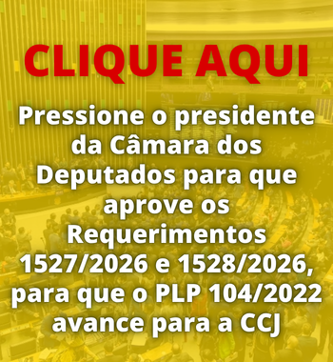
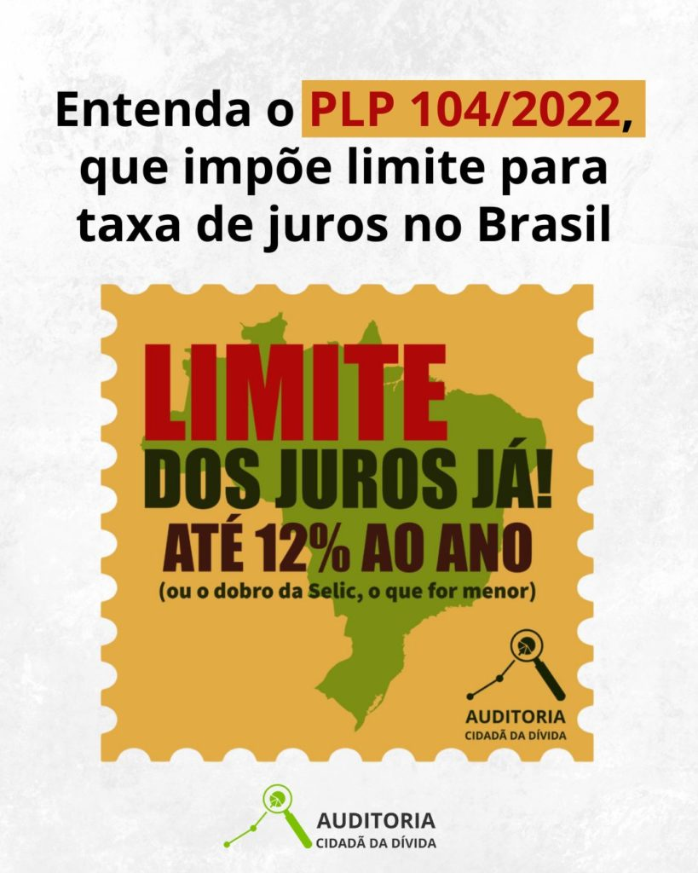
FRENTE PARLAMENTAR PELO LIMITE DOS JUROS E AUDITORIA DA DÍVIDA COM PARTICIPAÇÃO POPULAR E CAMPANHA PELO LIMITE DE JUROS (PLP 104/2022)
https://auditoriacidada.org.br/conteudo/com-1-clique-pressione-o-presidente-da-camara-dos-deputados-para-que-aprove-os-requerimentos-e-o-plp-104-2022-avance-para-a-ccj/
https://auditoriacidada.org.br/conteudo/entenda-o-plp-104-2022-que-impoe-limite-para-taxa-de-juros-no-brasil/

Slide 50
5 - CURSO “O SISTEMA DA DÍVIDA NO BRASIL E A NECESSIDADE DE AUDITORIA INTEGRAL”

Slide 51

CONHECIMENTO PARA FORTALECER A MOBILIZAÇÃO SOCIAL
8ª Turma: inscrições abertas;
Sistema da Dívida: compreensão dos impactos dos juros e amortizações sobre os serviços públicos e o desenvolvimento do país;
Formação: curso aborda quem paga essa conta, como funciona essa engrenagem e a importância da auditoria;
EAD: 4 módulos, videoaulas, textos de apoio e fóruns de discussão com professores da ACD.
https://auditoriacidada.org.br/cursos/

Slide 52
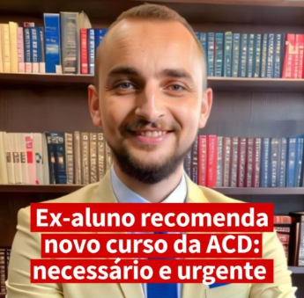
CONFIRA OS DEPOIMENTOS DE EX-ALUNOS SOBRE A IMPORTÂNCIA DO CURSO PARA A ATUAÇÃO SINDICAL E SOCIAL
"Eu aprendi mais no curso da ACD do que em cinco anos de graduação em Direito me ensinaram sobre Direito Financeiro e sobre todo esse absurdo que é o Sistema da Dívida. Educação libertadora, como dizia Paulo Freire, é outra coisa.“
Júnio Lucas de Oliveira
Advogado e apoiador da ACD
https://auditoriacidada.org.br/conteudo/advogado-revela-aprendizado-rapido-e-impactante-em-curso-ead-sobre-sistema-da-divida-da-acd-mais-do-que-em-5-anos-de-faculdade/

Slide 53
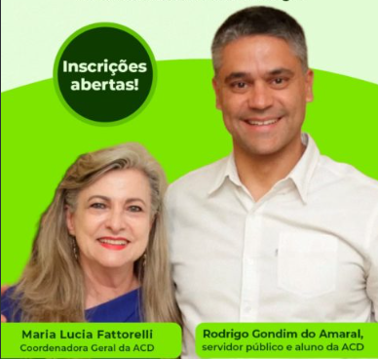
CONFIRA OS DEPOIMENTOS DE EX-ALUNOS SOBRE A IMPORTÂNCIA DO CURSO PARA A ATUAÇÃO SINDICAL E SOCIAL
“Se você faz parte de alguma luta, como a defesa da saúde, da educação de qualidade, dentre outras, e não entende por que sempre faltam recursos para essas áreas, e quer conhecer um dos principais motivos pelos quais o Brasil não utiliza todo o seu potencial para se tornar um país desenvolvido, com mais empregos de qualidade e menos desigualdade social, recomendo fortemente que faça o curso...”
https://auditoriacidada.org.br/cursos/

Slide 54
CURSO “O SISTEMA DA DÍVIDA NO BRASIL E A NECESSIDADE DE AUDITORIA INTEGRAL”
Inscrições abertas até 02 de outubro de 2026.
Solicitamos às entidades:
- divulgar o curso junto às suas bases;
- incentivar dirigentes, colaboradores(as) e filiados(as);
- avaliar apoio financeiro para novas inscrições.
Confira os depoimentos de ex-alunos sobre a importância do curso para a atuação sindical e social https://auditoriacidada.org.br/cursos/
16 aulas, uma aula por semana (cerca de 35 minutos), TCC será a produção de um artigo.
Duração de quatro meses.
Apresentação https://auditoriacidada.org.br/cursos/do curso e informações disponíveis em

Slide 55
6 - ELEIÇÕES 2026

Slide 56

ELEIÇÕES 2026
ACD criou em sua página campo onde as cartas respondidas por candidatos podem ser consultadas:

Slide 57
ELEIÇÕES 2026
A Carta-Aberta Eleições 2026 pode ser enviada por qualquer pessoa.
Com apenas um clique é possível encaminhá-la aos partidos políticos e candidatos(as).
    O objetivo é ampliar o debate público sobre:
    • Sistema da Dívida;
    • Limite dos juros;
    • Auditoria da dívida pública;
    • Defesa dos direitos sociais.

Slide 58

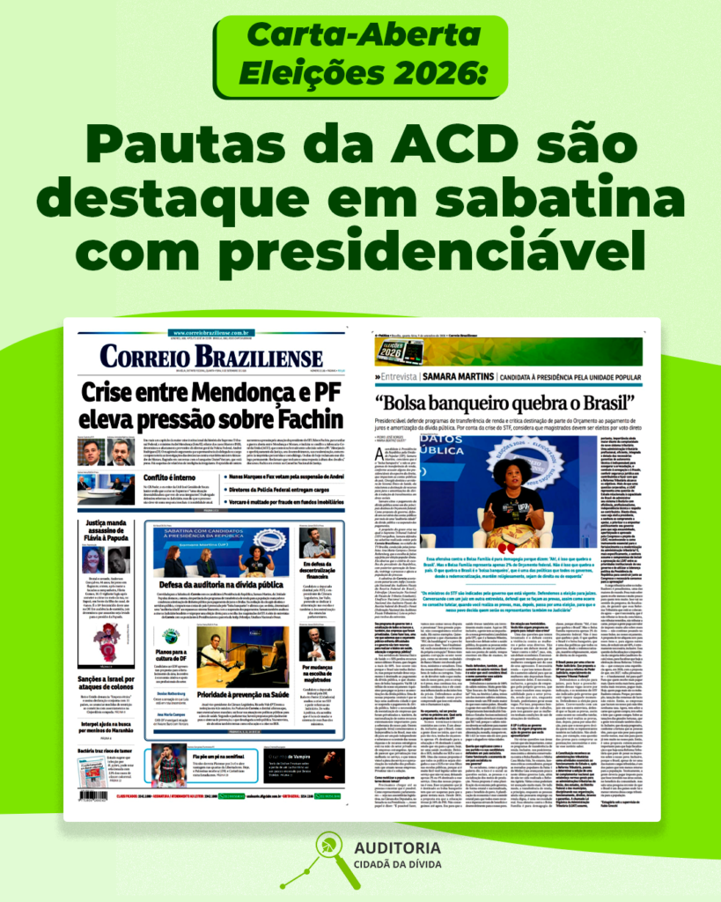
Pautas da ACD têm cada vez mais espaço na mídia
https://auditoriacidada.org.br/conteudo/pautas-defendidas-pela-acd-sao-citadas-por-candidatos-nas-eleicoes-de-2026/
https://auditoriacidada.org.br/conteudo/carta-aberta-eleicoes-2026-pautas-da-acd-sao-destaque-em-sabatina-com-presidenciavel/
Notes:
58

Slide 59
ELEIÇÕES 2026
A ACD já fez o envio formal a todos os partidos políticos.
Pedimos a todas as entidades para divulgar e enviar também.
https://auditoriacidada.org.br/conteudo/envie-a-carta-aberta-eleicoes-2026-aos-partidos-politicos/
Notes:
59

Slide 60
7 - CONTRARREFORMA DA PREVIDÊNCIA

Slide 61
A Previdência Pública está em Risco
Nova contrarreforma: proposta liderada por Armínio Fraga prevê elevar para 67 anos a idade mínima de aposentadoria para homens e mulheres, com aumento automático conforme a expectativa de vida;
Capitalização e redução de direitos: mudança no cálculo das aposentadorias, redução do BPC, fim da isenção para trabalhadores rurais e capitalização também para benefícios por licença-saúde;
Falsa justificativa fiscal: promessa de redução do gasto público seria pequena — 3% até 2070 e 7% até 2100 — às custas de mais sacrifícios aos trabalhadores.

Slide 62

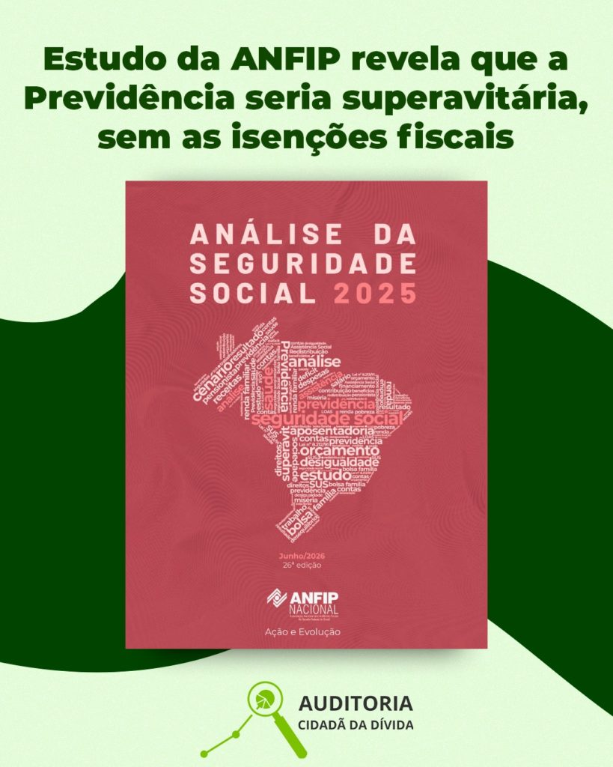
ACD vem denunciando o discurso de insustentabilidade da Previdência e aponta que o chamado déficit é “fabricado”
https://auditoriacidada.org.br/conteudo/a-previdencia-social-e-superavitaria-e-o-rombo-esta-no-sistema-da-divida/
https://auditoriacidada.org.br/conteudo/estudo-da-anfip-revela-que-a-previdencia-social-e-superavitaria-e-que-o-deficit-esta-em-benesses-concedidas-por-meio-de-desoneracoes/

Slide 63

“O déficit da Previdência Pública é uma falácia disseminada pelo mercado financeiro”, diz Maria Lucia Fattorelli em Live
Seguridade Social: ANFIP aponta saldo positivo de R$ 42,5 bilhões em 2025, contrariando o discurso de déficit;
Renúncias fiscais: somaram R$ 288,1 bilhões em 2025, importante fonte de recursos a ser recuperada;
ACD defende: redução dos juros da Dívida Pública e auditoria integral para evitar novas retiradas de direitos.
https://auditoriacidada.org.br/conteudo/a-previdencia-publica-esta-em-risco-saiba-a-verdade-com-maria-lucia-fatorelli-ao-vivo-no-programa-trabalhadores-do-brasil/

Slide 64

Precisamos estar atentos aos discursos favoráveis a uma nova contrarreforma da Previdência e atuar desde já para desconstruí-los
Precisamos definir e intensificar ações de mobilização e comunicação;
Precisamos planejar ações conjuntas!
Produzir e divulgar materiais — folhetos, lives, vídeos, entre outros — e cobrar dos(as) candidatos(as) compromisso público com a não realização de uma nova contrarreforma da Previdência.
https://auditoriacidada.org.br/conteudo/aposentadoria-somente-aos-78-anos-mais-um-ataque-do-banco-mundial-contra-o-povo-brasileiro/

Slide 65
8 - LUTA PELA EXTINÇÃO DO CONFISCO PREVIDENCIÁRIO SOBRE OS PROVENTOS DOS SERVIDORES PÚBLICOS APOSENTADOS E PENSIONISTAS

Slide 66
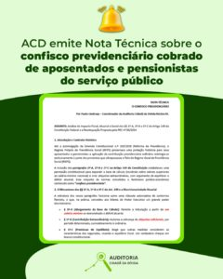
ACD produziu Nota Técnica nº 2/2026, sobre o “Novo Confisco Previdenciário”
Nota Técnica nº 2/2026: ACD alerta para o risco de aumento da contribuição de aposentados e pensionistas, agravado pela EC 103/2019;
Impacto: medida pode atingir mais de 637 mil beneficiários federais e retirar até R$ 9 bilhões anuais da economia;
Mobilização: ACD defende a aprovação integral da PEC 6/2024 e o fim gradual da contribuição previdenciária sobre aposentados e pensionistas.
https://auditoriacidada.org.br/conteudo/acd-emite-nota-tecnica-sobre-o-novo-confisco-sobre-a-aposentadoria-dos-servidores-publicos/

Slide 67

Trabalho da ACD é destaque no Encontro Nacional contra o confisco previdenciário incidente sobre servidores
Privilégio do Sistema da Dívida: os R$ 6,7 bilhões arrecadados em 2025 com a contribuição de aposentados e pensionistas são 318 vezes menores que os gastos com juros e amortizações da dívida pública;
Mobilização pelo fim do confisco: ACD defende o fim da contribuição e intensificação da pressão pela inclusão da pauta no Plenário da Câmara, com caminhada até o Palácio do Planalto após o encontro.
https://www.instagram.com/reels/Db9AoaYI1sE/

Slide 68
9 - NÚCLEOS DA ACD NOS ESTADOS

Slide 69
INFORMES SOBRE AS DIVERSAS ATIVIDADES DOS NÚCLEOS DA ACD
Informes gerais e propostas surgidas na reunião de Núcleos realizada do dia 1º de setembro de 2026.
Participação no Grito dos Excluídos 2026;
Atualização sobre o pedido de informações ao GDF sobre Securitização BRB;
Divulgação e informações sobre os Relatórios das dívidas dos estados de SP, MG e RJ, que foram encaminhados aos candidatos a governos estaduais.

Slide 70
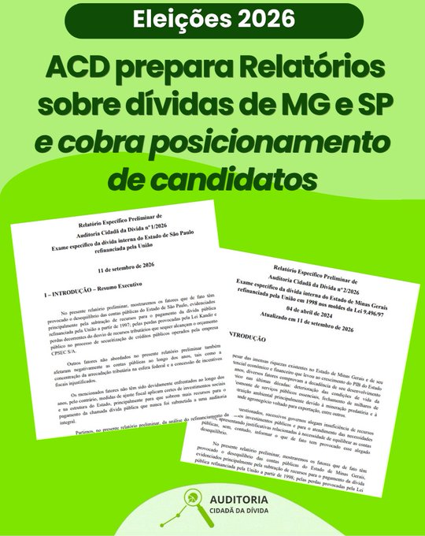
ACD entrega Relatórios Preliminares sobre as dívidas internas de MG e SP refinanciadas pela União aos candidatos(as) aos governos estaduais.
Os relatórios entregues na semana passada são relativos aos estados de Minas Gerais e São Paulo, e que foram encaminhados na sexta (11) aos respectivos candidatos aos governos estaduais.
Existe a expectativa de finalizar e realizar entrega também dos relatórios da dívida do RJ e do RS.

Slide 71
10 - DIVULGAÇÃO DA CAMPANHA DE ARRECADAÇÃO DE RECURSOS PARA AUDITORIA CIDADÃ DA DÍVIDA
Doações podem ser feitas via
PIX 12537204000145 ou https://auditoriacidada.org.br/doacao/

Slide 72
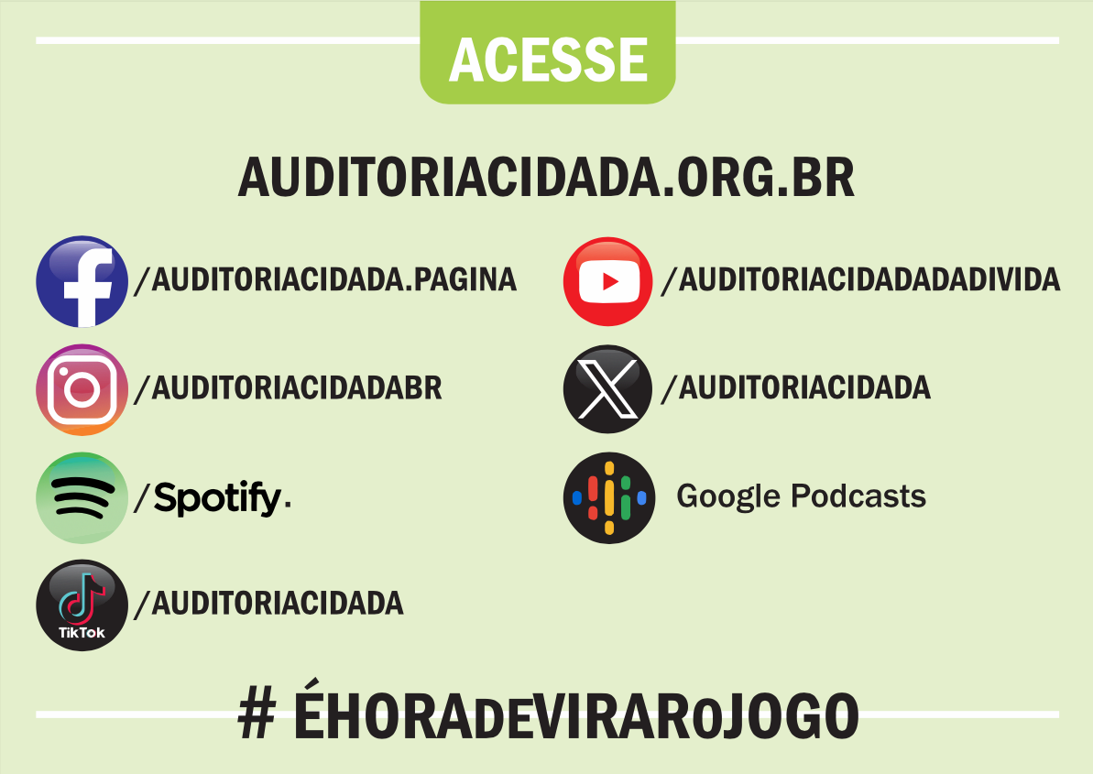
Muito grata
Maria Lucia Fattorelli

